Slide 1
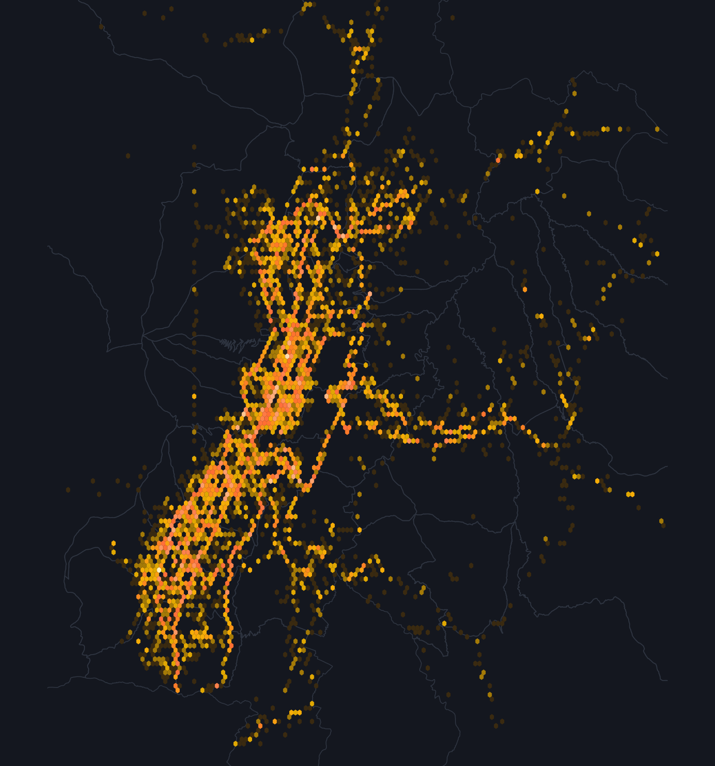

SEGUNDA EXPOSICIÓN · CIENCIA Y ANÁLISIS DE DATOS
De los datos a los hallazgos
Análisis Predictivo de Accidentes de Tránsito en Quito para la Identificación de Zonas de Mayor Riesgo
44.982
39
26
siniestros
limpios y validados
variables listas
para el modelo
gráficos
analizados
Integrantes
Maximiliano Parra · Jonathan Larraga · Ariel Pilliza
Notes:
La vez pasada les contamos el problema y la idea. Hoy les mostramos qué hicimos con los datos y qué encontramos. Partimos de 44.982 siniestros reales de Quito, los limpiamos, los transformamos hasta tener 39 variables y los analizamos con 26 gráficos. Al final les contamos las conclusiones a las que llegamos.

Slide 2

01 · METODOLOGÍA
Seguimos CRISP-DM: seis fases, y ya recorrimos la mitad
Estudio cuantitativo, descriptivo y predictivo: primero describimos cómo son los siniestros y luego construimos un modelo para estimar el riesgo. Proceso Estándar Interindustrial para la Minería de Datos
1
Comprensión del problema
2
Comprensión de los datos
3
Preparación de los datos
La letalidad sube y nadie predice dónde ni cuándo
INEC, ANT, Municipio de Quito y clima
Integrar, filtrar, limpiar y transformar
HECHO
HECHO
HECHO
4
Modelado
5
Evaluación
6
Despliegue
Zonas críticas y nivel de riesgo (Random Forest)
Entrenar con 2024–2025 y probar con 2026
Dashboard con mapa y escenarios
LO QUE SIGUE
LO QUE SIGUE
LO QUE SIGUE
Con qué trabajamos: Python con pandas y NumPy, matplotlib para los gráficos, Visual Studio Code y Excel para revisar los archivos.
Notes:
Para organizarnos usamos CRISP-DM, que es la metodología más usada en proyectos de datos. Tiene seis fases. Las tres primeras ya están hechas: entender el problema, entender los datos y prepararlos. Lo que sigue es el modelado, la evaluación y el dashboard. Algo importante: estas fases no son en línea recta. Nosotros tuvimos que regresar varias veces, por ejemplo cuando descubrimos que la base del INEC no tenía ubicación y tuvimos que buscar la de la ANT. Todo lo hicimos en Python con pandas.

Slide 3
02 · CALIDAD DE DATOS
Antes de analizar, comprobamos que los datos fueran confiables
Los evaluamos con seis criterios (Wang y Strong, 1996; ISO/IEC 25012).
UNICIDAD
COBERTURA
CONSISTENCIA
0
100 %
0
registros duplicados en 44.982
de Pichincha y del cantón Quito
errores: víctimas = fallecidos + lesionados
EXACTITUD
VALIDEZ
COMPLETITUD
ANT = INEC
100 %
22,8 %
2024: 3.889 siniestros y 323 fallecidos en las dos fuentes
de las coordenadas dentro del límite oficial del DMQ
con coordenadas (10.272). Solo existen desde 2024
El único punto débil es la completitud: de 2017 a 2023 la fuente no publica ubicación. Por eso el mapa y el modelo espacial usan solo 2024–2026.
Notes:
Antes de sacar una sola conclusión teníamos que saber si los datos eran confiables. Los evaluamos con seis criterios. No hay ningún duplicado. Todo es de Quito. El total de víctimas siempre cuadra. Y algo que nos dio mucha confianza: las cifras de la ANT coinciden exactamente con las del INEC, por ejemplo 3.889 siniestros en 2024 en las dos fuentes. El único punto débil es la completitud: solo el 22,8% tiene coordenadas, porque antes de 2024 la fuente no publica la ubicación. Eso no es un error nuestro, es una limitación de la fuente, y por eso el mapa usa solo 2024 a 2026.

Slide 4




02 · CALIDAD DE DATOS
Los errores que encontramos en las fuentes oficiales… y qué hicimos
312
siniestros de Quito ubicados en Guayaquil
3
siniestros que no eran de Quito
Diciembre 2024: la dirección decía Ruta Viva o Simón Bolívar, pero la coordenada caía en Guayaquil.
Etiquetados como Pifo y Checa, pero ocurrieron en Atuntaqui y Caluquí (Imbabura).
→ Se conservaron sin coordenada (N/D)
→ Se eliminaron
8.074
siniestros decían solo “QUITO”
2.495
registros con la causa mal escrita
La ANT no indica en qué parroquia urbana ocurrió el siniestro.
“IMPRUDENCIA DEL PEATÓN” con doble espacio, y una categoría en singular y en plural.
→ Parroquia asignada con las coordenadas
→ Se estandarizaron los textos
Nuestra regla: en ningún caso inventamos ni estimamos un dato. Si no estaba o no era confiable, se registró como N/D (no disponible).
Notes:
Que los datos sean oficiales no significa que estén perfectos. Encontramos cuatro problemas. El más curioso: 312 siniestros de diciembre de 2024 tenían direcciones de Quito, como la Ruta Viva, pero sus coordenadas caían en Guayaquil. Era un error de registro de la fuente, así que los conservamos pero sin coordenada. También había 3 siniestros etiquetados como Quito que en realidad ocurrieron en Imbabura, y esos los eliminamos. Más de 8 mil decían solo QUITO sin decir la parroquia, así que la asignamos con las coordenadas. Y había causas mal escritas. Nuestra regla fue no inventar nada: lo que no estaba, quedó como no disponible.

Slide 5



03 · PREPARACIÓN, LIMPIEZA Y TRANSFORMACIÓN
Tres pasos y tres archivos: el original nunca se toca
Preparación
Limpieza
Transformación
POR QUÉ
POR QUÉ
POR QUÉ
Teníamos dos fuentes con formatos distintos y de todo el país.
No sabíamos si había duplicados o datos faltantes, y la fecha venía como texto.
Un modelo trabaja con números, y teníamos “Sábado”, “Enero” o “07:30”.
QUÉ HICIMOS
›
QUÉ HICIMOS
›
QUÉ HICIMOS
Las unimos en un solo archivo de 32 variables y dejamos únicamente el cantón Quito.
Revisamos duplicados (0), contamos los N/D aparte y convertimos la fecha.
Creamos 7 variables nuevas: hora y mes en número, fin de semana, gravedad…
df[df['Cantón'] == 'Quito']
df.duplicated().sum()
pd.to_datetime(df['Fecha'])
np.where(df['Dia_Semana_Num'] >= 6,
'SI', 'NO')
Original · 44.982 × 32
Limpio · 44.982 × 32
Transformado · 44.982 × 39
Notes:
Aquí está lo que hicimos con los datos, en tres pasos, y por qué. Preparación: teníamos dos fuentes distintas y de todo el país, así que las unimos en un solo archivo y dejamos solo Quito. Limpieza: necesitábamos saber si había duplicados o datos faltantes, y no había ninguno duplicado; además convertimos la fecha, que venía como texto. Transformación: un modelo no entiende la palabra sábado ni enero, entiende números, así que creamos 7 variables nuevas, como la hora en número, si es fin de semana, o la gravedad del siniestro. En cada tarjeta ven una línea real de nuestro código. Y algo importante: cada paso genera un archivo nuevo, el original nunca se modifica. Empezamos con 32 variables y terminamos con 39.

Slide 6
04 · ANÁLISIS EXPLORATORIO
26 gráficos para responder cinco preguntas
¿Cuántos? ¿Cuándo? ¿Dónde? ¿Por qué? ¿Quiénes?
Todos los gráficos salen de nuestros scripts en Python y están en los anexos del proyecto escrito.
Notes:
Ahora sí, la parte central: el análisis exploratorio. Generamos 26 gráficos, y los organizamos alrededor de cinco preguntas: cuántos siniestros hay, cuándo ocurren, dónde, por qué y quiénes están involucrados. De cada gráfico les vamos a decir qué muestra y qué concluimos.

Slide 7
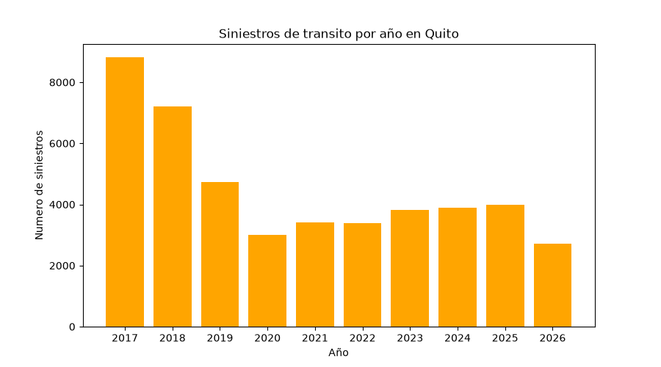

04 · ¿CUÁNTOS?
Cada año hay menos siniestros… pero son más graves
Siniestros registrados
8.810 → 3.987
De 2017 a 2025. La caída de 2020 coincide con la pandemia.
Fallecidos por cada 1.000 siniestros
31 → 85
Los fallecidos subieron de 273 a 337.
FIGURA 1
Lo que concluimos: no basta con contar siniestros. Hay que saber dónde y cuándo ocurren los más peligrosos.
Notes:
Primera pregunta: cuántos. El gráfico muestra los siniestros por año. En 2017 hubo 8.810 y en 2025 menos de 4 mil. La caída fuerte de 2020 coincide con la pandemia, y desde ahí se mantienen entre 3.400 y 4.000. Parecería una buena noticia, pero los fallecidos no bajaron, subieron de 273 a 337. Es decir, pasamos de 31 a 85 fallecidos por cada mil siniestros. Hay menos siniestros, pero son casi tres veces más mortales. Por eso concluimos que no basta con contarlos.

Slide 8
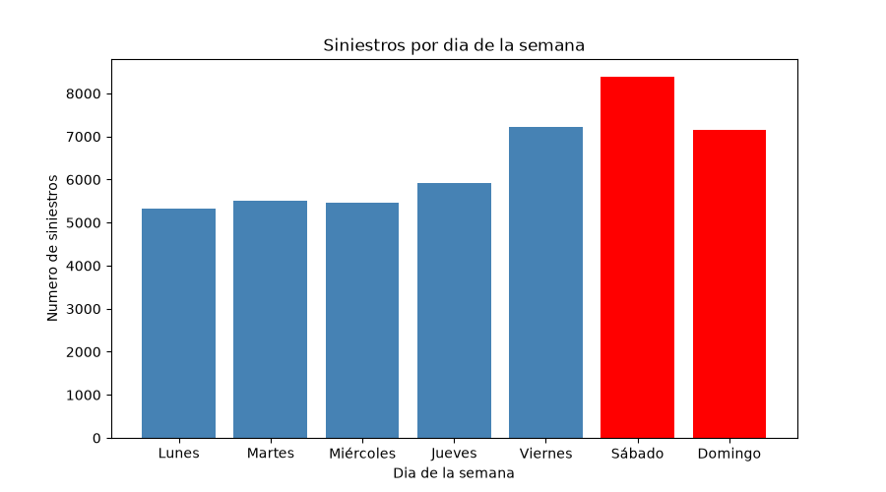
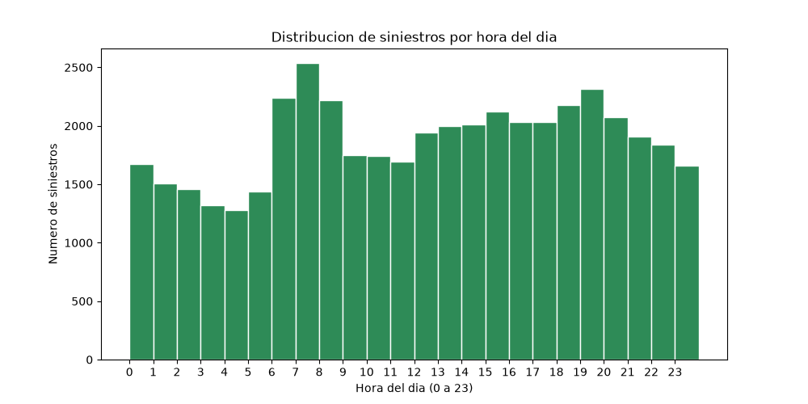
04 · ¿CUÁNDO?
Los siniestros tienen horario: sábado, 7 de la mañana y 7 de la noche
FIGURA 2
FIGURA 3
El sábado manda
Dos picos: 07:00 y 19:00
8.380 siniestros, un 57 % más que el lunes. El fin de semana concentra el 34,5 %.
2.535 y 2.317 siniestros. La hora más tranquila es las 04:00, con 1.278.
Lo que concluimos: los siniestros siguen el ritmo de la ciudad: la entrada y salida del trabajo, y el fin de semana.
Notes:
Segunda pregunta: cuándo. A la izquierda, por día de la semana: de lunes a miércoles se mantiene parejo, sube desde el jueves y el sábado es el pico, con 57% más siniestros que el lunes. A la derecha, por hora: se ven clarísimos dos picos, a las 7 de la mañana y a las 7 de la noche, justo la entrada y la salida del trabajo. Esto no es casualidad: el sábado fue el día con más siniestros en los nueve años que analizamos, sin excepción.

Slide 9
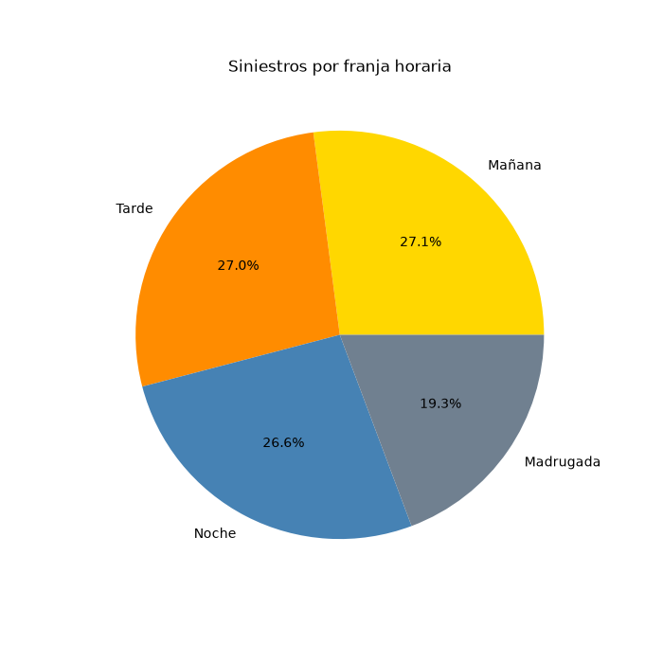
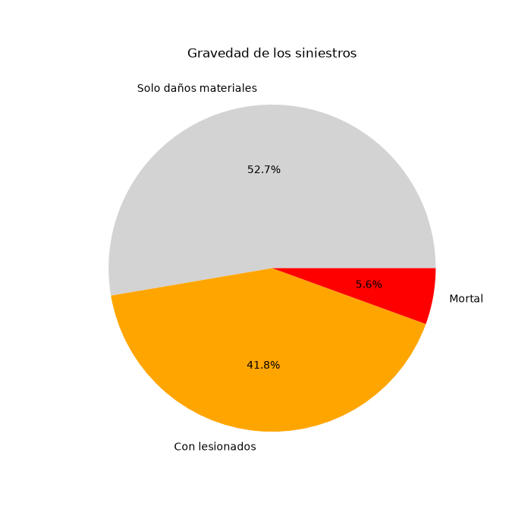
04 · ¿CUÁNDO?
La madrugada tiene menos siniestros, pero son los más mortales
FIGURA 4
FIGURA 5
Mañana, tarde y noche: 27 % cada una
Casi la mitad deja víctimas
La madrugada concentra el 19,3 %, aunque en esas horas circulan muchos menos vehículos.
52,7 % solo daños materiales, 41,8 % con lesionados y 5,6 % con al menos un fallecido.
Lo que concluimos: en la madrugada mueren 8,9 personas por cada 100 siniestros, más del doble que en la tarde (4,1).
Notes:
Si agrupamos por franja horaria, mañana, tarde y noche tienen casi lo mismo, 27% cada una, y la madrugada 19%. Pero ojo: en la madrugada casi no hay carros, así que 19% es bastante. Y es la franja más mortal: casi 9 fallecidos por cada 100 siniestros, más del doble que en la tarde. A la derecha está la gravedad: casi la mitad de los siniestros deja al menos una víctima, y 2.497 tuvieron al menos un fallecido.

Slide 10
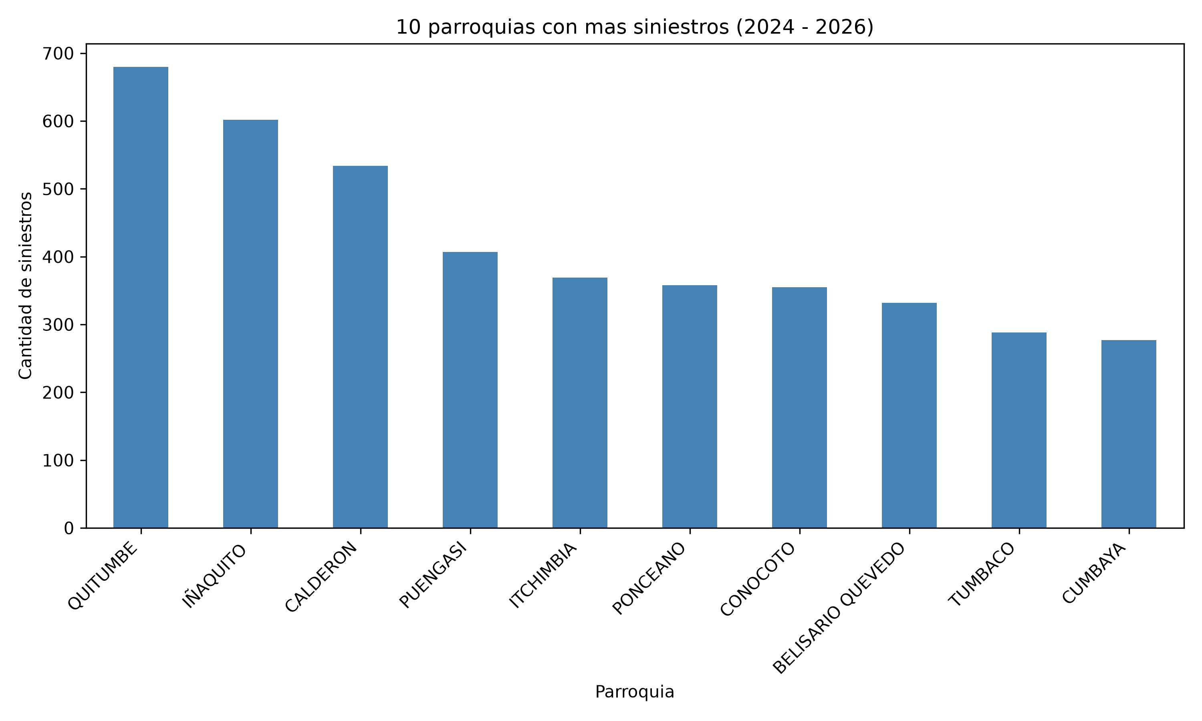
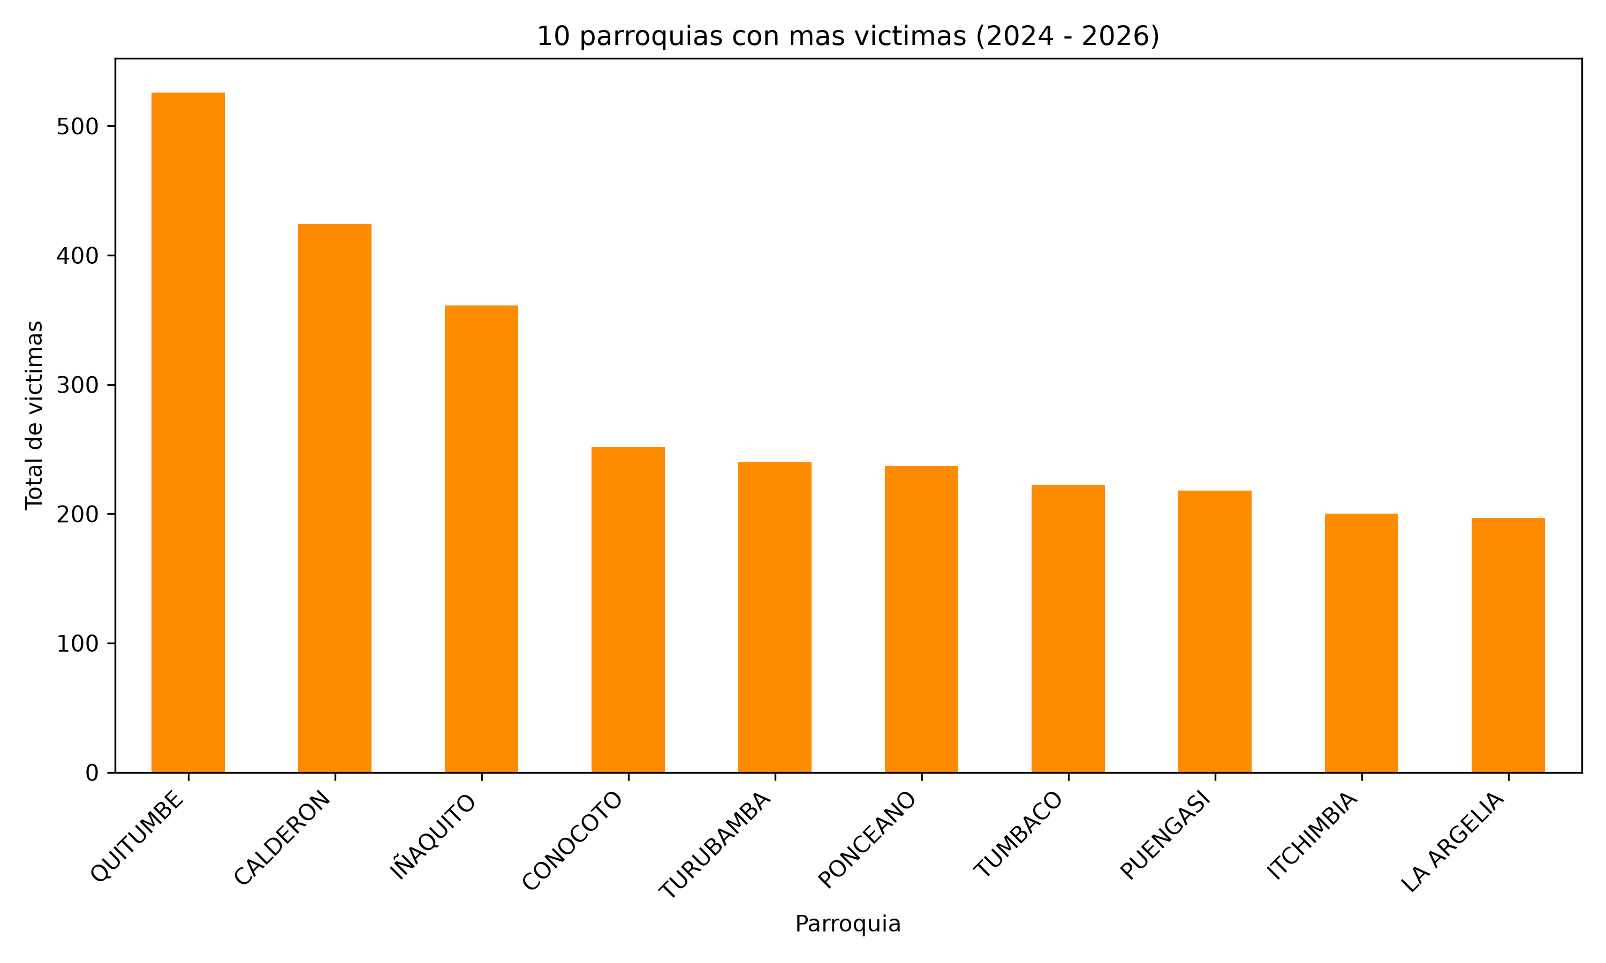
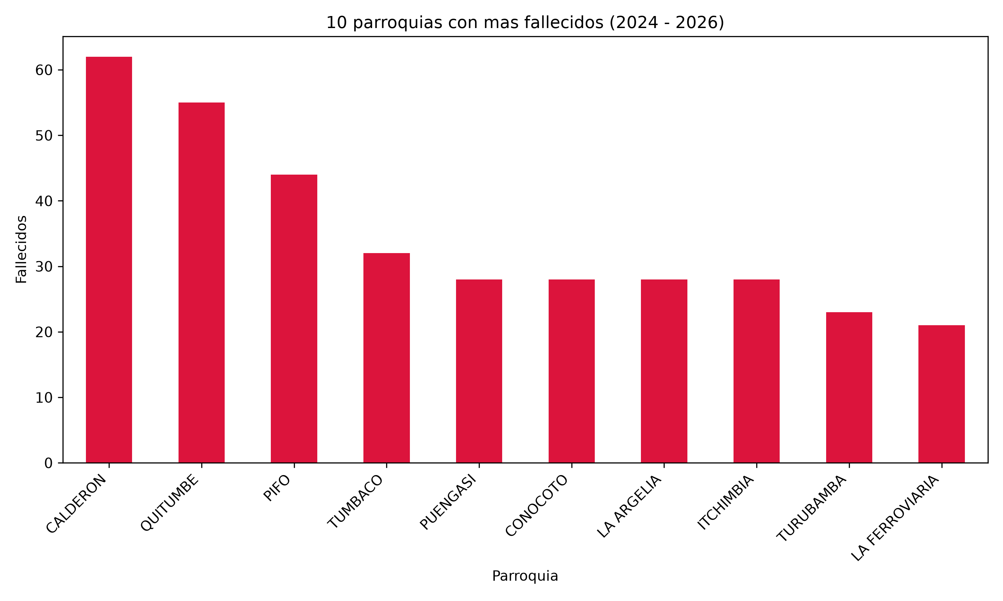
04 · ¿DÓNDE?
Tres parroquias encabezan todo: Quitumbe, Iñaquito y Calderón
FIGURA 6
FIGURA 7
FIGURA 8
Más siniestros
Más víctimas
Más fallecidos
Quitumbe 680, Iñaquito 602 y Calderón 534.
Quitumbe 526, Calderón 424 e Iñaquito 361.
Calderón 62, Quitumbe 55 y Pifo 44.
Lo que concluimos: 10 de las 64 parroquias concentran el 41 % de los siniestros. Y aparece Pifo: tercera en fallecidos con solo 98 siniestros.
Notes:
Tercera pregunta: dónde. Esto solo lo pudimos hacer porque ubicamos cada siniestro en su parroquia real con las coordenadas. En siniestros y en víctimas mandan las mismas tres: Quitumbe, Iñaquito y Calderón. Diez parroquias concentran el 41% de los siniestros. Pero miren el tercer gráfico, el de fallecidos: aparece Pifo en tercer lugar, y Pifo ni siquiera está entre las diez con más siniestros. Tiene solo 98 siniestros, pero 44 fallecidos.

Slide 11
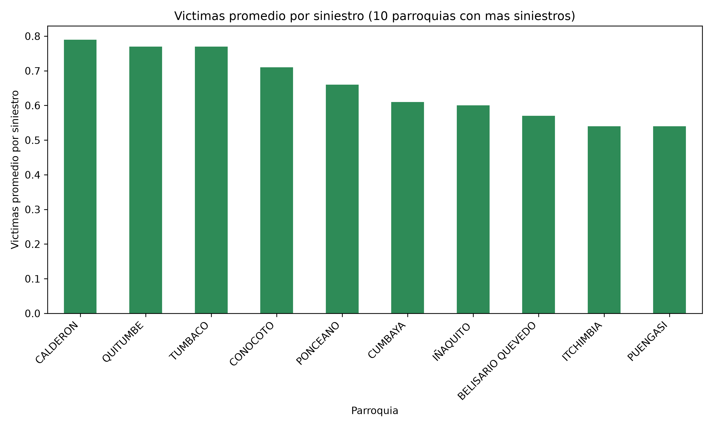
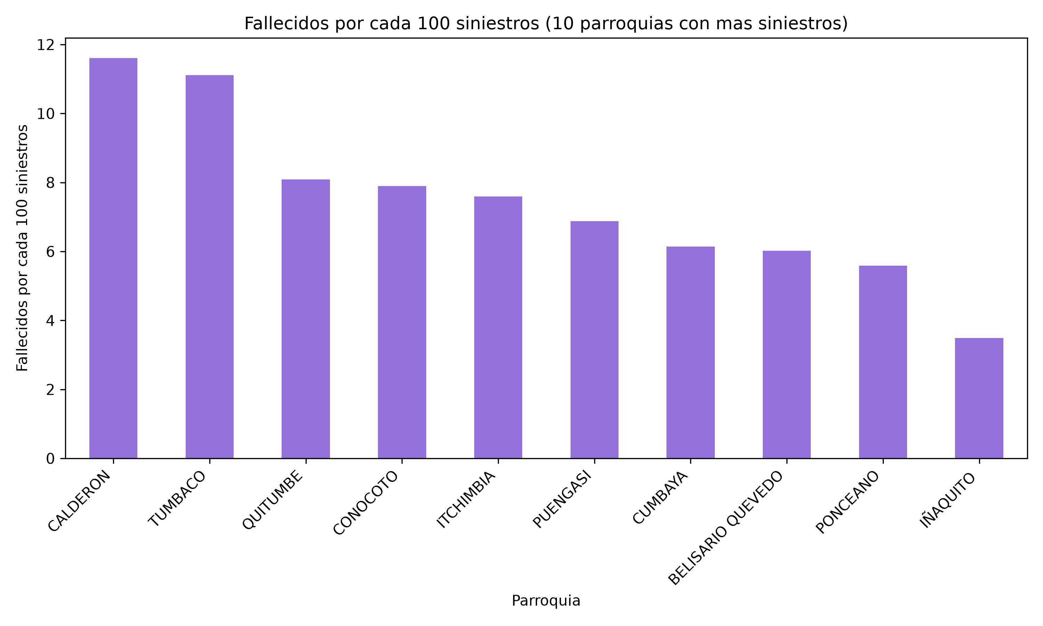
04 · ¿DÓNDE?
Donde hay más siniestros no es donde más se muere
FIGURA 9
FIGURA 10
Víctimas por siniestro
Fallecidos por cada 100 siniestros
Calderón (0,79), Quitumbe y Tumbaco (0,77) arriba; Puengasí e Itchimbía (0,54) abajo.
Calderón 11,6 y Tumbaco 11,1. Iñaquito, la segunda con más siniestros, solo 3,5.
Lo que concluimos: tráfico denso y lento = muchos siniestros leves. Vías rápidas = pocos siniestros, pero mortales.
Notes:
Estos dos gráficos comparan la gravedad entre las diez parroquias con más siniestros. Calderón y Tumbaco tienen más de 11 fallecidos por cada 100 siniestros. En cambio Iñaquito, que es la segunda con más siniestros, tiene la letalidad más baja: 3,5. ¿Por qué? Iñaquito es zona de tráfico denso y lento: muchos choques, pero leves. Calderón, Tumbaco o Pifo están atravesadas por vías rápidas: menos siniestros, pero mucho más graves. Esta es una de las conclusiones más importantes del proyecto.

Slide 12
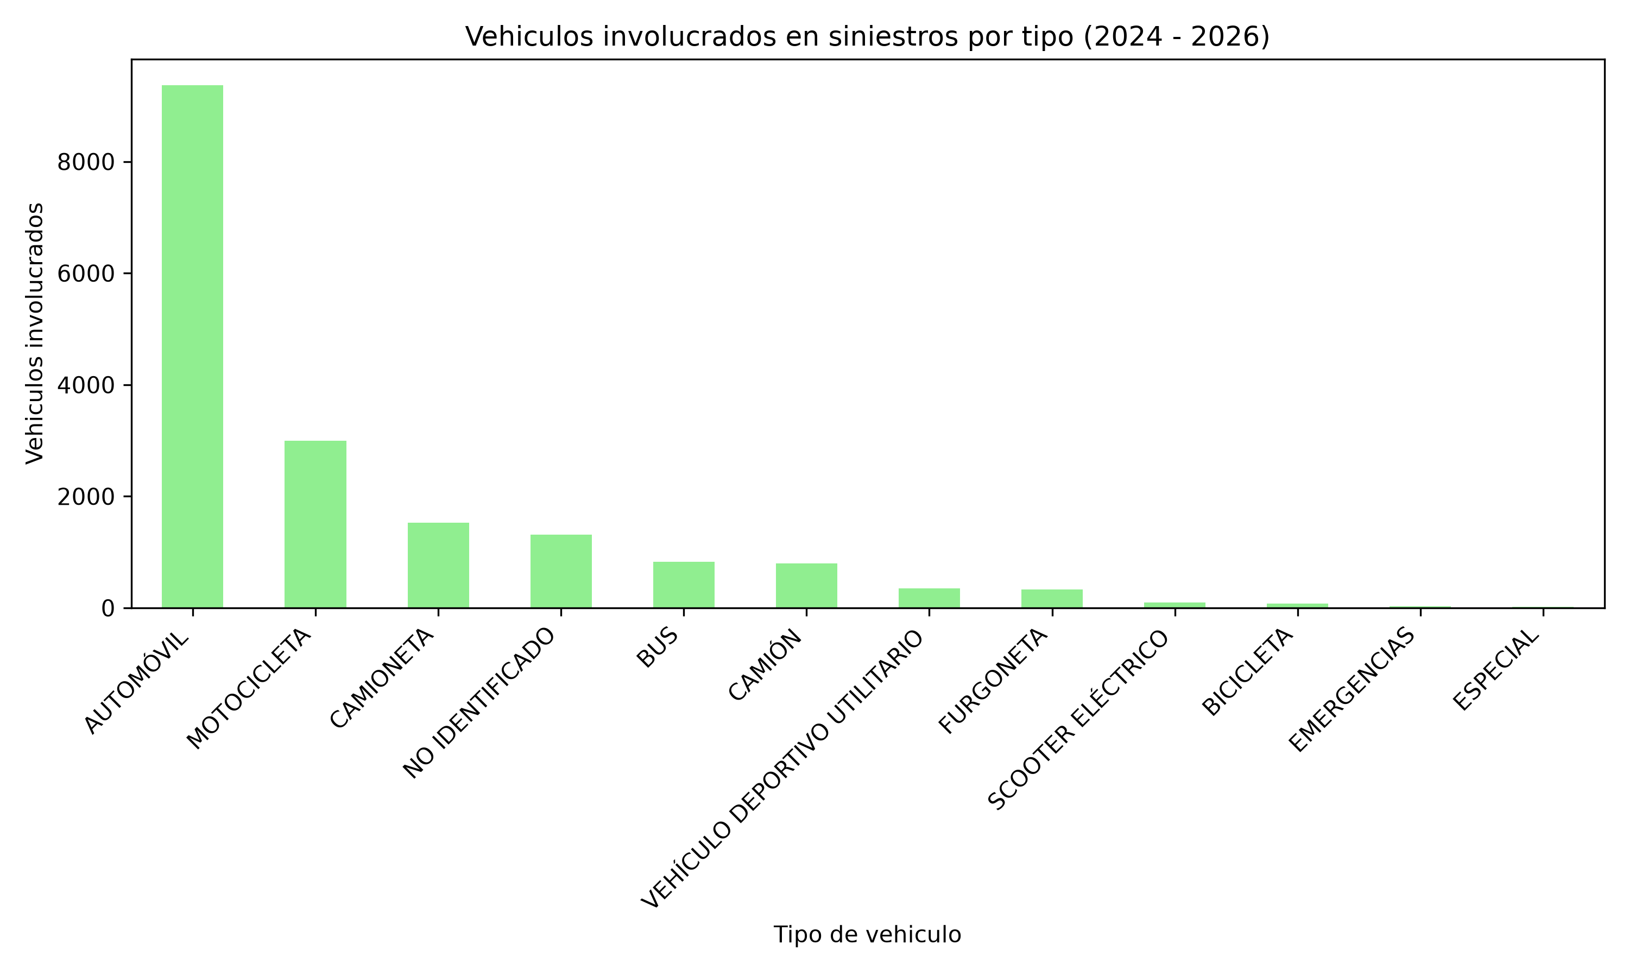
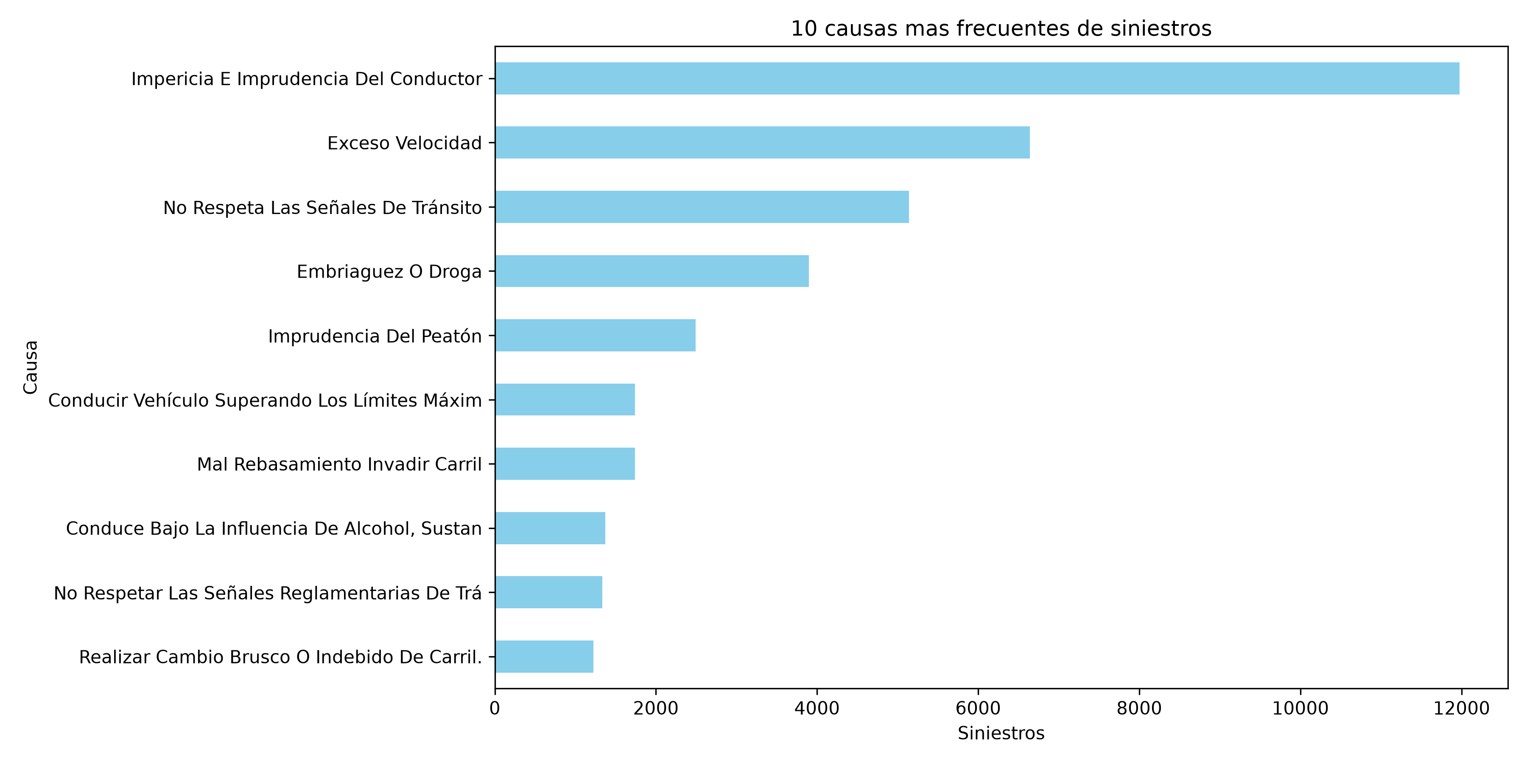
04 · ¿POR QUÉ?
Detrás de casi todos los siniestros está el conductor
FIGURA 11
FIGURA 12
Imprudencia: 1 de cada 4
Automóvil y motocicleta
Impericia e imprudencia del conductor 26,6 %, exceso de velocidad 14,8 % y no respetar las señales 11,4 %.
El automóvil es el 52,9 % de los vehículos involucrados y la motocicleta el 16,9 %.
Lo que concluimos: velocidad, irrespeto a las señales y alcohol explican juntos cerca del 45 % de los siniestros.
Notes:
Cuarta pregunta: por qué. Las diez causas principales concentran el 83% de los siniestros, y casi todas dependen del conductor. La primera es la impericia e imprudencia, uno de cada cuatro. Algo que notarán: algunas causas parecen repetidas, porque el INEC y la ANT las nombran distinto. Si las sumamos, la velocidad, no respetar las señales y el alcohol explican cerca del 45%. A la derecha, los vehículos: más de la mitad son automóviles, y en segundo lugar las motos, cuyos ocupantes son muy vulnerables.

Slide 13
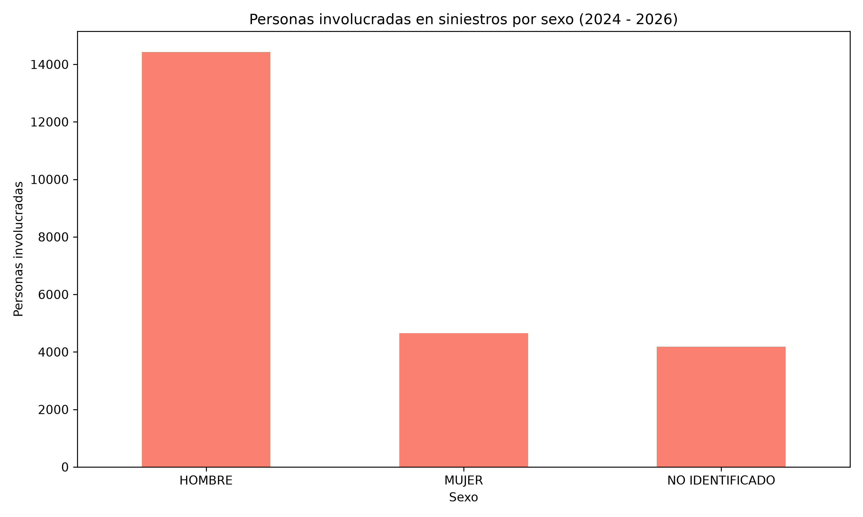
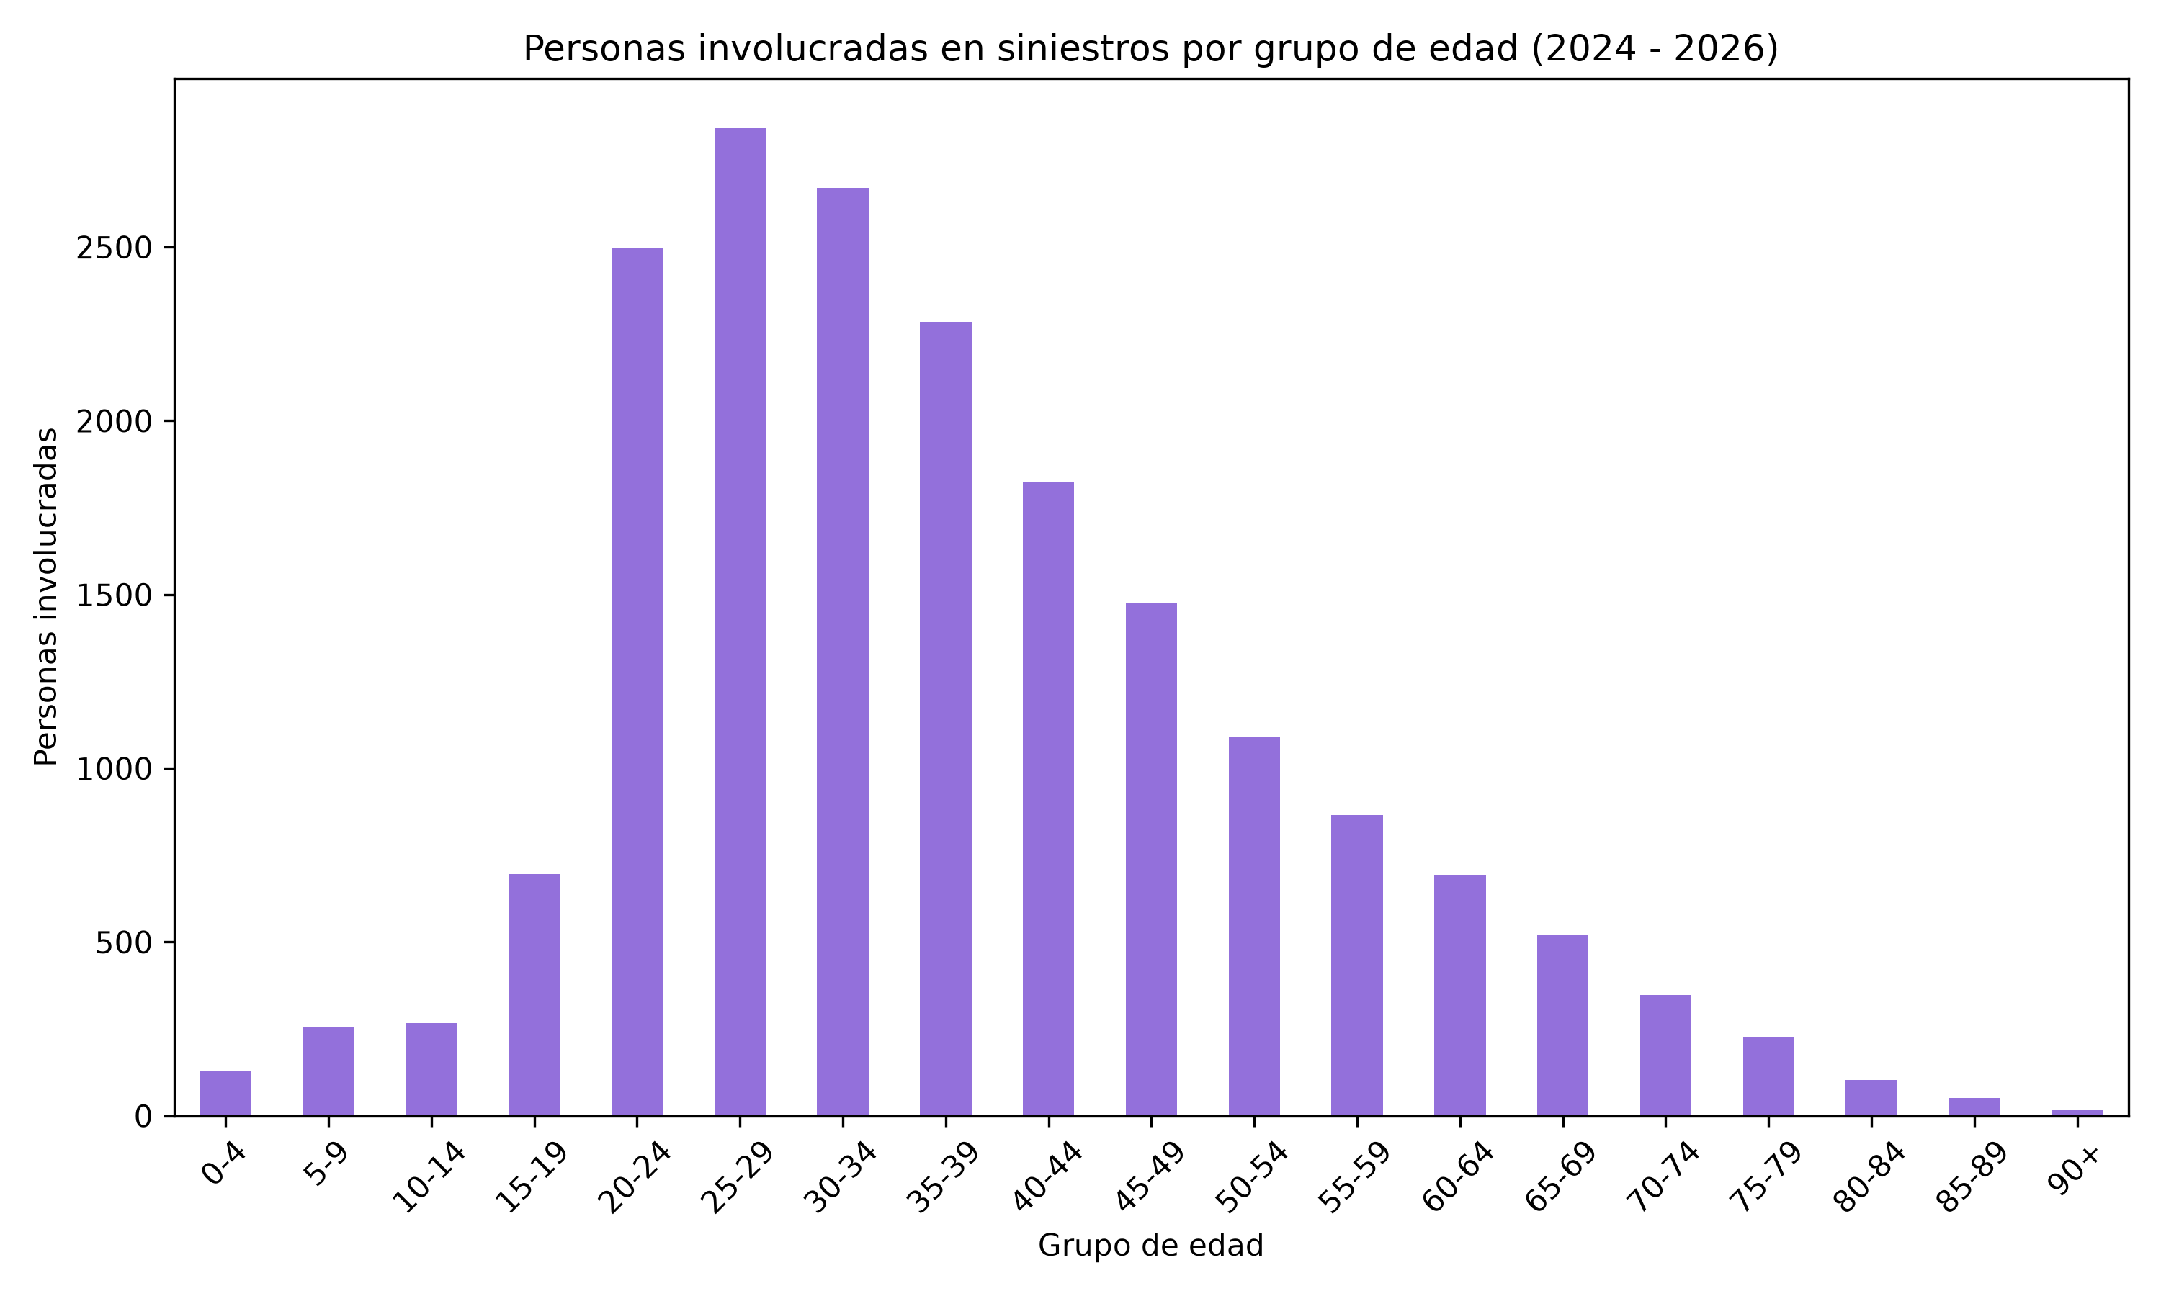
04 · ¿QUIÉNES?
El perfil más frecuente: hombres de 20 a 34 años
FIGURA 13
FIGURA 14
3 de cada 4 son hombres
El pico está en 25 a 29 años
14.427 hombres y 4.653 mujeres entre las personas identificadas.
Las personas de 20 a 34 años son el 42,5 % de los involucrados.
Lo que concluimos: las campañas de prevención deberían hablarle primero a los conductores jóvenes.
Notes:
Quinta pregunta: quiénes. Entre 2024 y 2026 hubo más de 23 mil personas involucradas. De las que fueron identificadas, tres de cada cuatro son hombres. Y por edad, el gráfico tiene forma de montaña: sube rápido a los 20 años, llega al pico entre 25 y 29, y luego baja poco a poco. Las personas de 20 a 34 años son el 42% de los involucrados. Esto nos dice a quién deberían dirigirse primero las campañas.

Slide 14
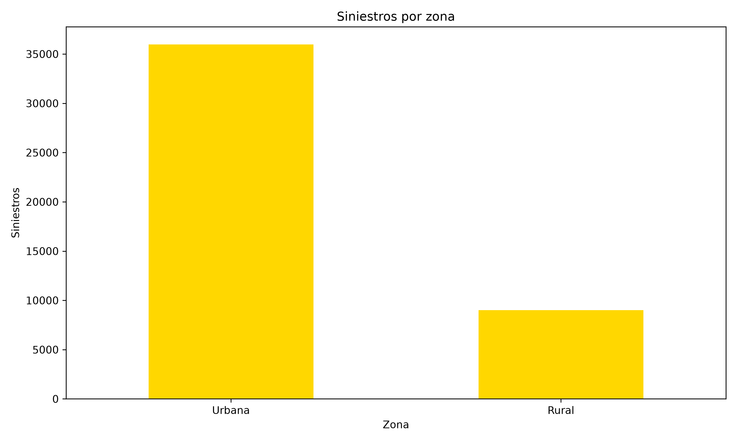
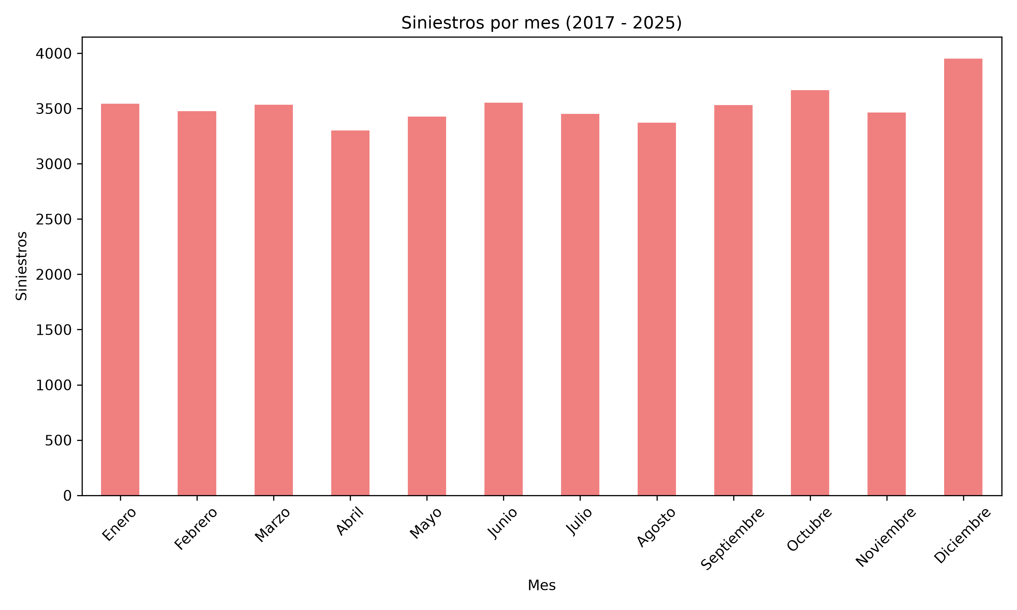
04 · ¿DÓNDE Y CUÁNDO?
La zona rural: menos siniestros, pero el doble de letalidad
FIGURA 15
FIGURA 16
Urbana 80 %, rural 20 %
Diciembre es el mes más alto
Pero la zona rural registra 11,2 fallecidos por cada 100 siniestros, frente a 4,8 en la urbana.
3.950 siniestros entre 2017 y 2025. Abril es el más bajo, con 3.300.
Lo que concluimos: la zona rural, con una quinta parte de los siniestros, concentra el 36,8 % de los fallecidos.
Notes:
El gráfico de la izquierda compara zona urbana y rural. La urbana tiene el 80% de los siniestros, pero la rural es más del doble de mortal: 11 fallecidos por cada 100 siniestros contra menos de 5. De hecho, la zona rural tiene una quinta parte de los siniestros pero más de un tercio de los fallecidos. Coincide con lo que vimos en las parroquias. A la derecha, por mes: diciembre es el más alto, y los demás son bastante parejos.

Slide 15
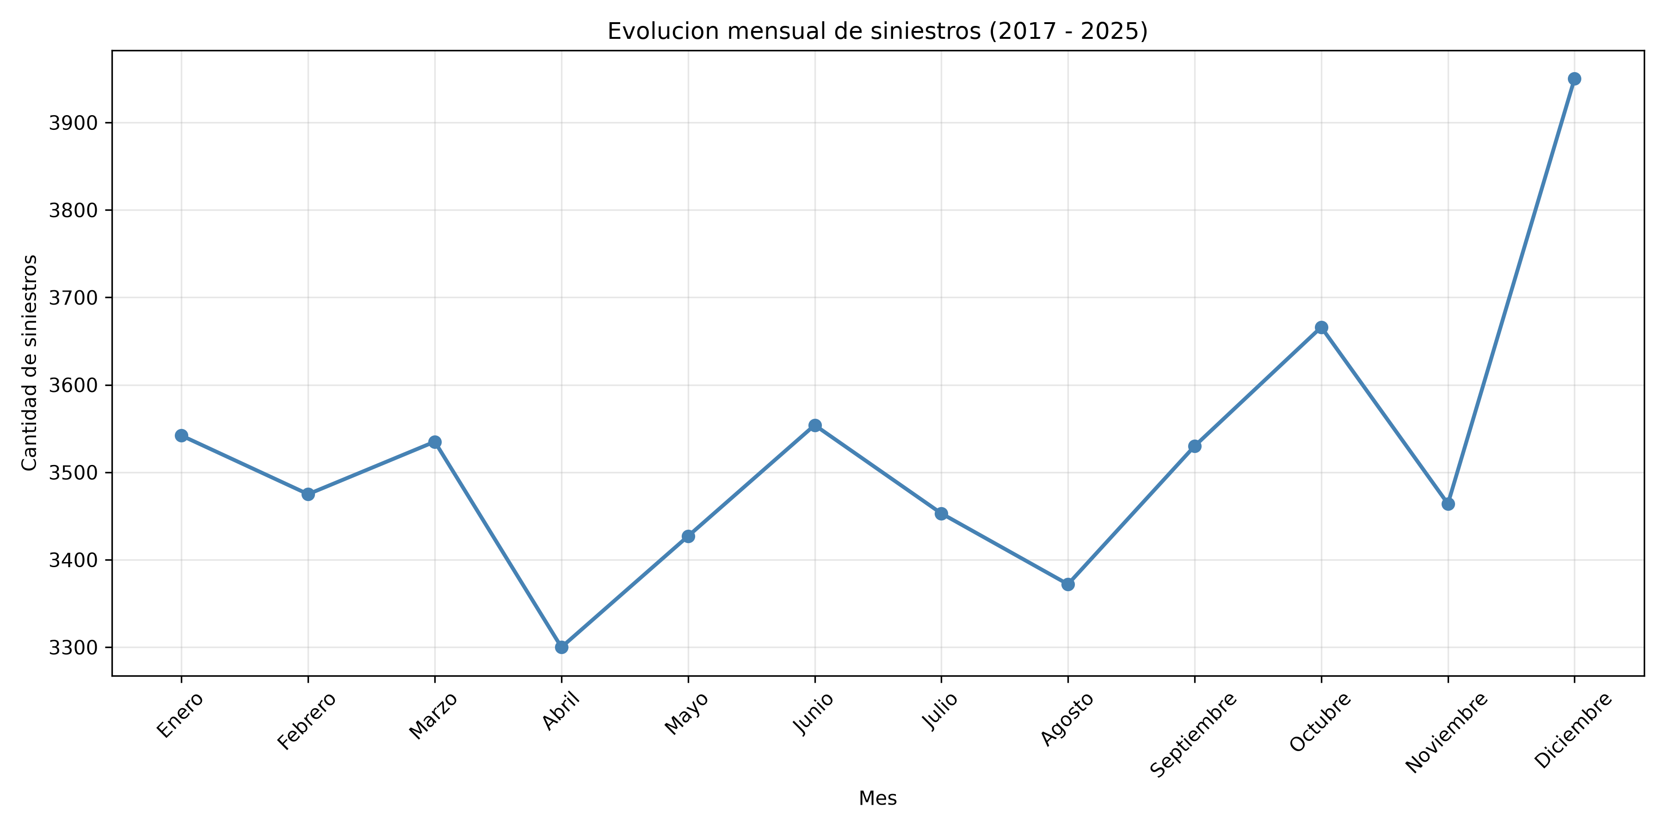
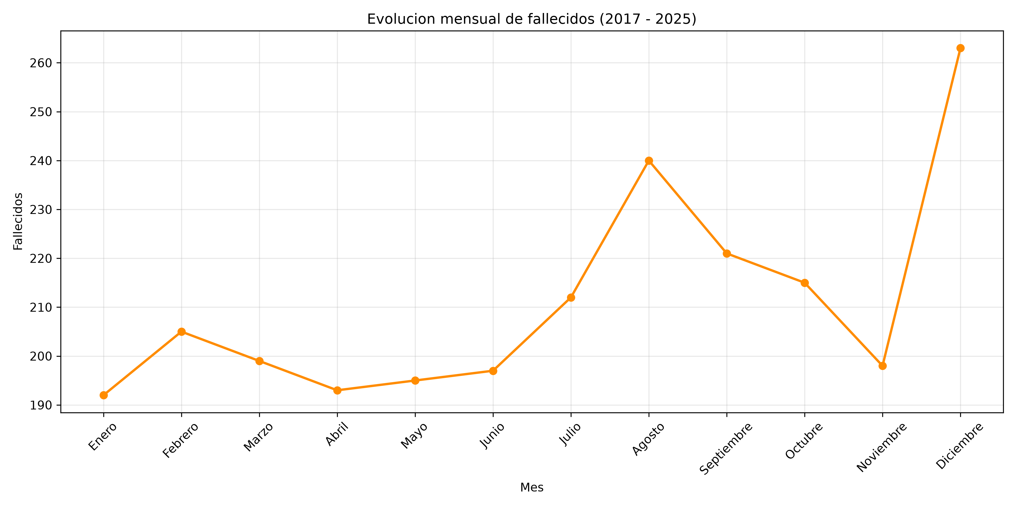
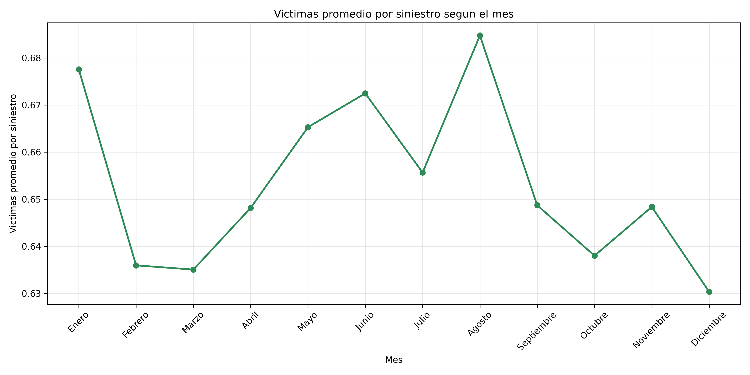
04 · ESTACIONALIDAD
Solo diciembre se sale del promedio: el resto del año es parejo
FIGURA 17
FIGURA 18
FIGURA 19
Siniestros por mes
Fallecidos por mes
Víctimas por siniestro
Diciembre 3.950 y abril 3.300. El promedio es de 3.522 por mes.
Diciembre 263 y agosto 240. Agosto tiene pocos siniestros, pero muchos fallecidos.
Se mantiene estable todo el año, entre 0,63 y 0,68.
Lo que concluimos: diciembre fue el mes con más siniestros en 5 de los 9 años. Agosto llama la atención: menos siniestros, pero más graves.
Notes:
Aquí miramos la estacionalidad, es decir, si hay patrones que se repiten cada año. En siniestros, diciembre sobresale claramente, seguramente por las fiestas. En fallecidos también manda diciembre, pero el segundo es agosto, y agosto es curioso porque es de los meses con menos siniestros. Pensamos que puede relacionarse con los viajes de vacaciones. Y el tercer gráfico muestra que el promedio de víctimas por siniestro casi no cambia en el año.

Slide 16
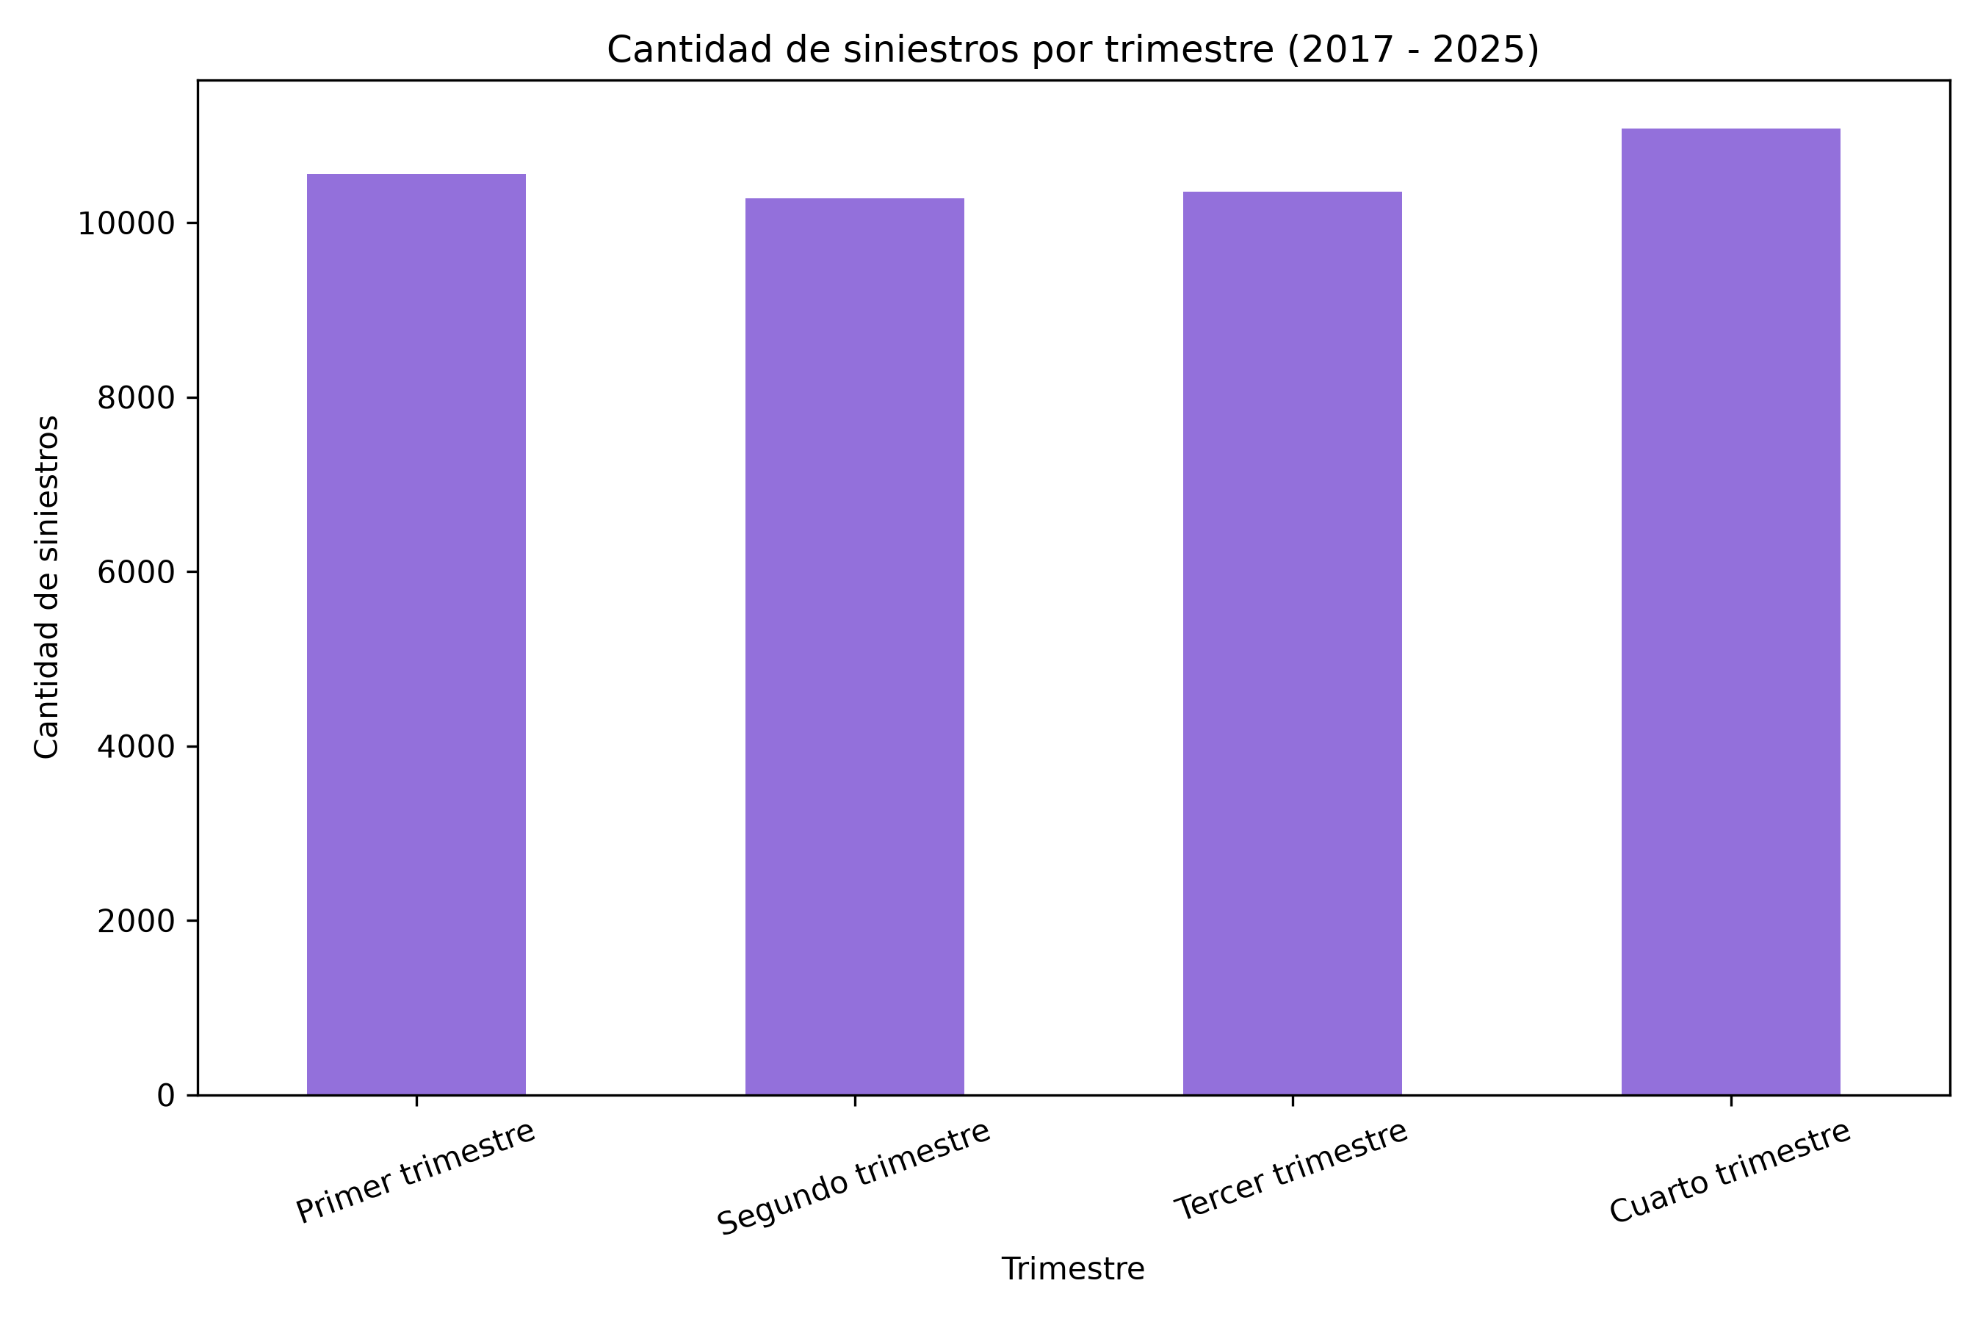
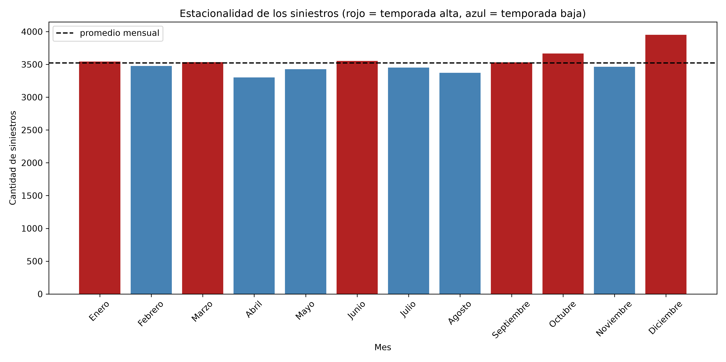
04 · ESTACIONALIDAD
La hora y el día pesan mucho más que el mes
FIGURA 20
FIGURA 21
El cuarto trimestre es el más alto
Temporada alta y baja
11.080 siniestros, apenas 7,8 % más que el segundo trimestre (10.281).
Diciembre +12,1 % y octubre +4,1 % sobre el promedio; abril −6,3 %. Los demás, a menos de 3 %.
Lo que concluimos: entre la hora más alta y la más baja hay 1,98 veces de diferencia; entre días, 1,57; entre meses, solo 1,20.
Notes:
Por trimestre, el cuarto es el más alto, pero la diferencia con el más bajo es de menos de 8%. En el gráfico de la derecha pintamos de rojo los meses sobre el promedio y de azul los que están debajo. Solo diciembre, octubre y abril se alejan de verdad; los demás están pegados a la línea. La conclusión es que el mes importa poco. En la hora pico hay casi el doble de siniestros que en la hora más tranquila; entre el sábado y el lunes, 1,57 veces; pero entre el mejor y el peor mes, solo 1,2. Para predecir, la hora y el día son mucho más útiles que el mes.

Slide 17
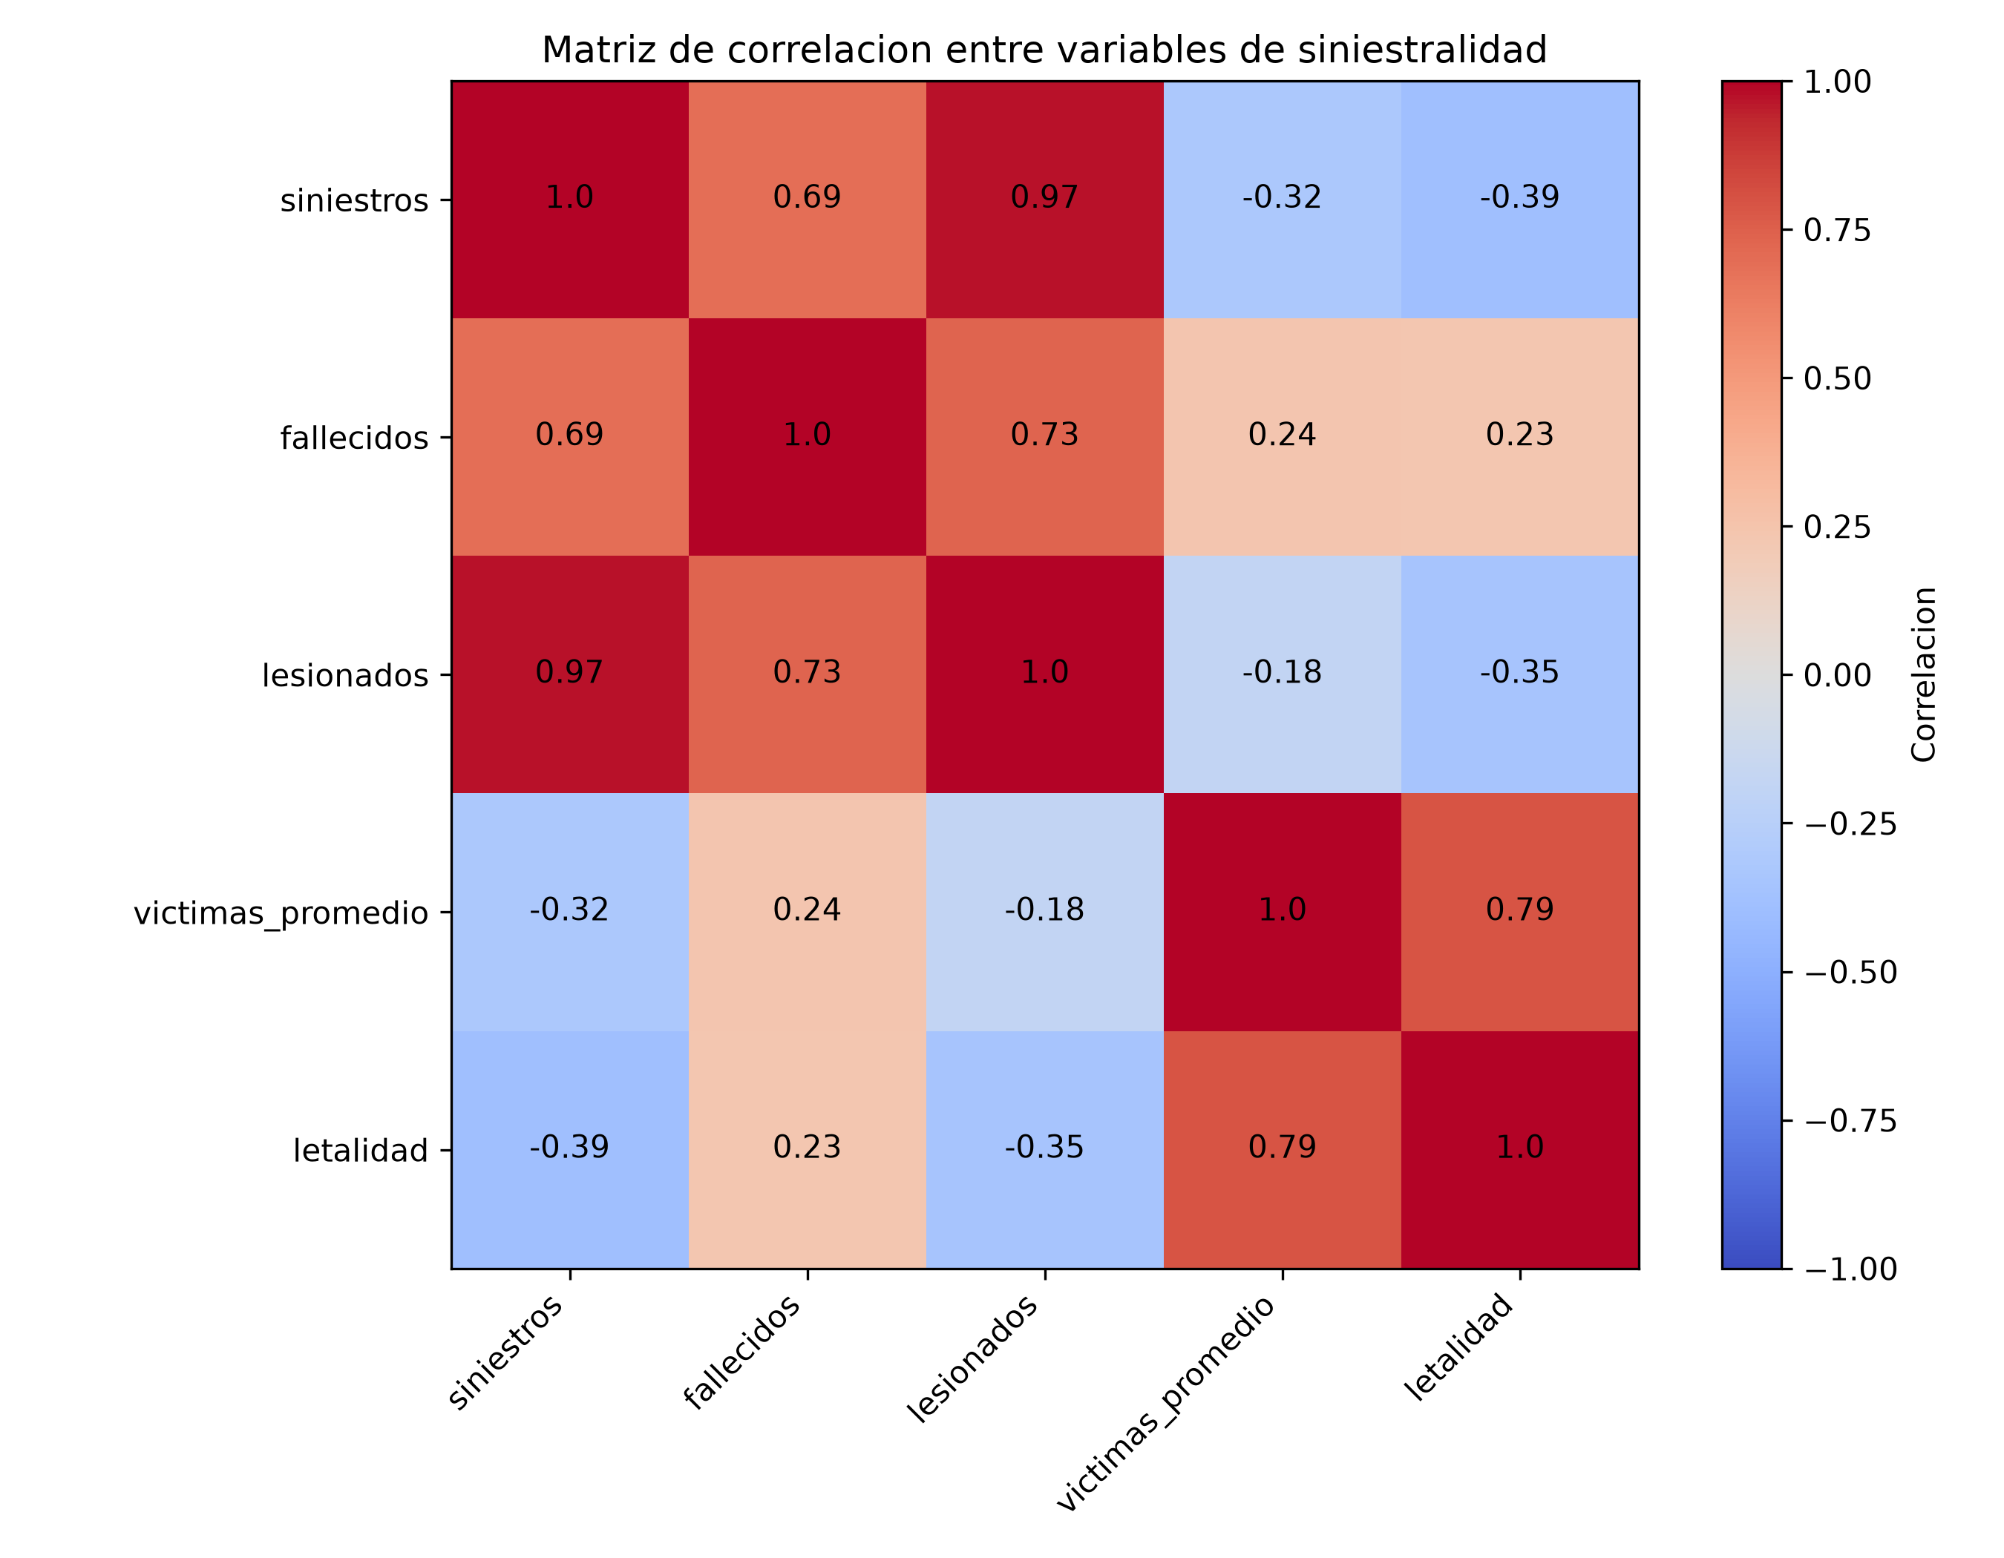
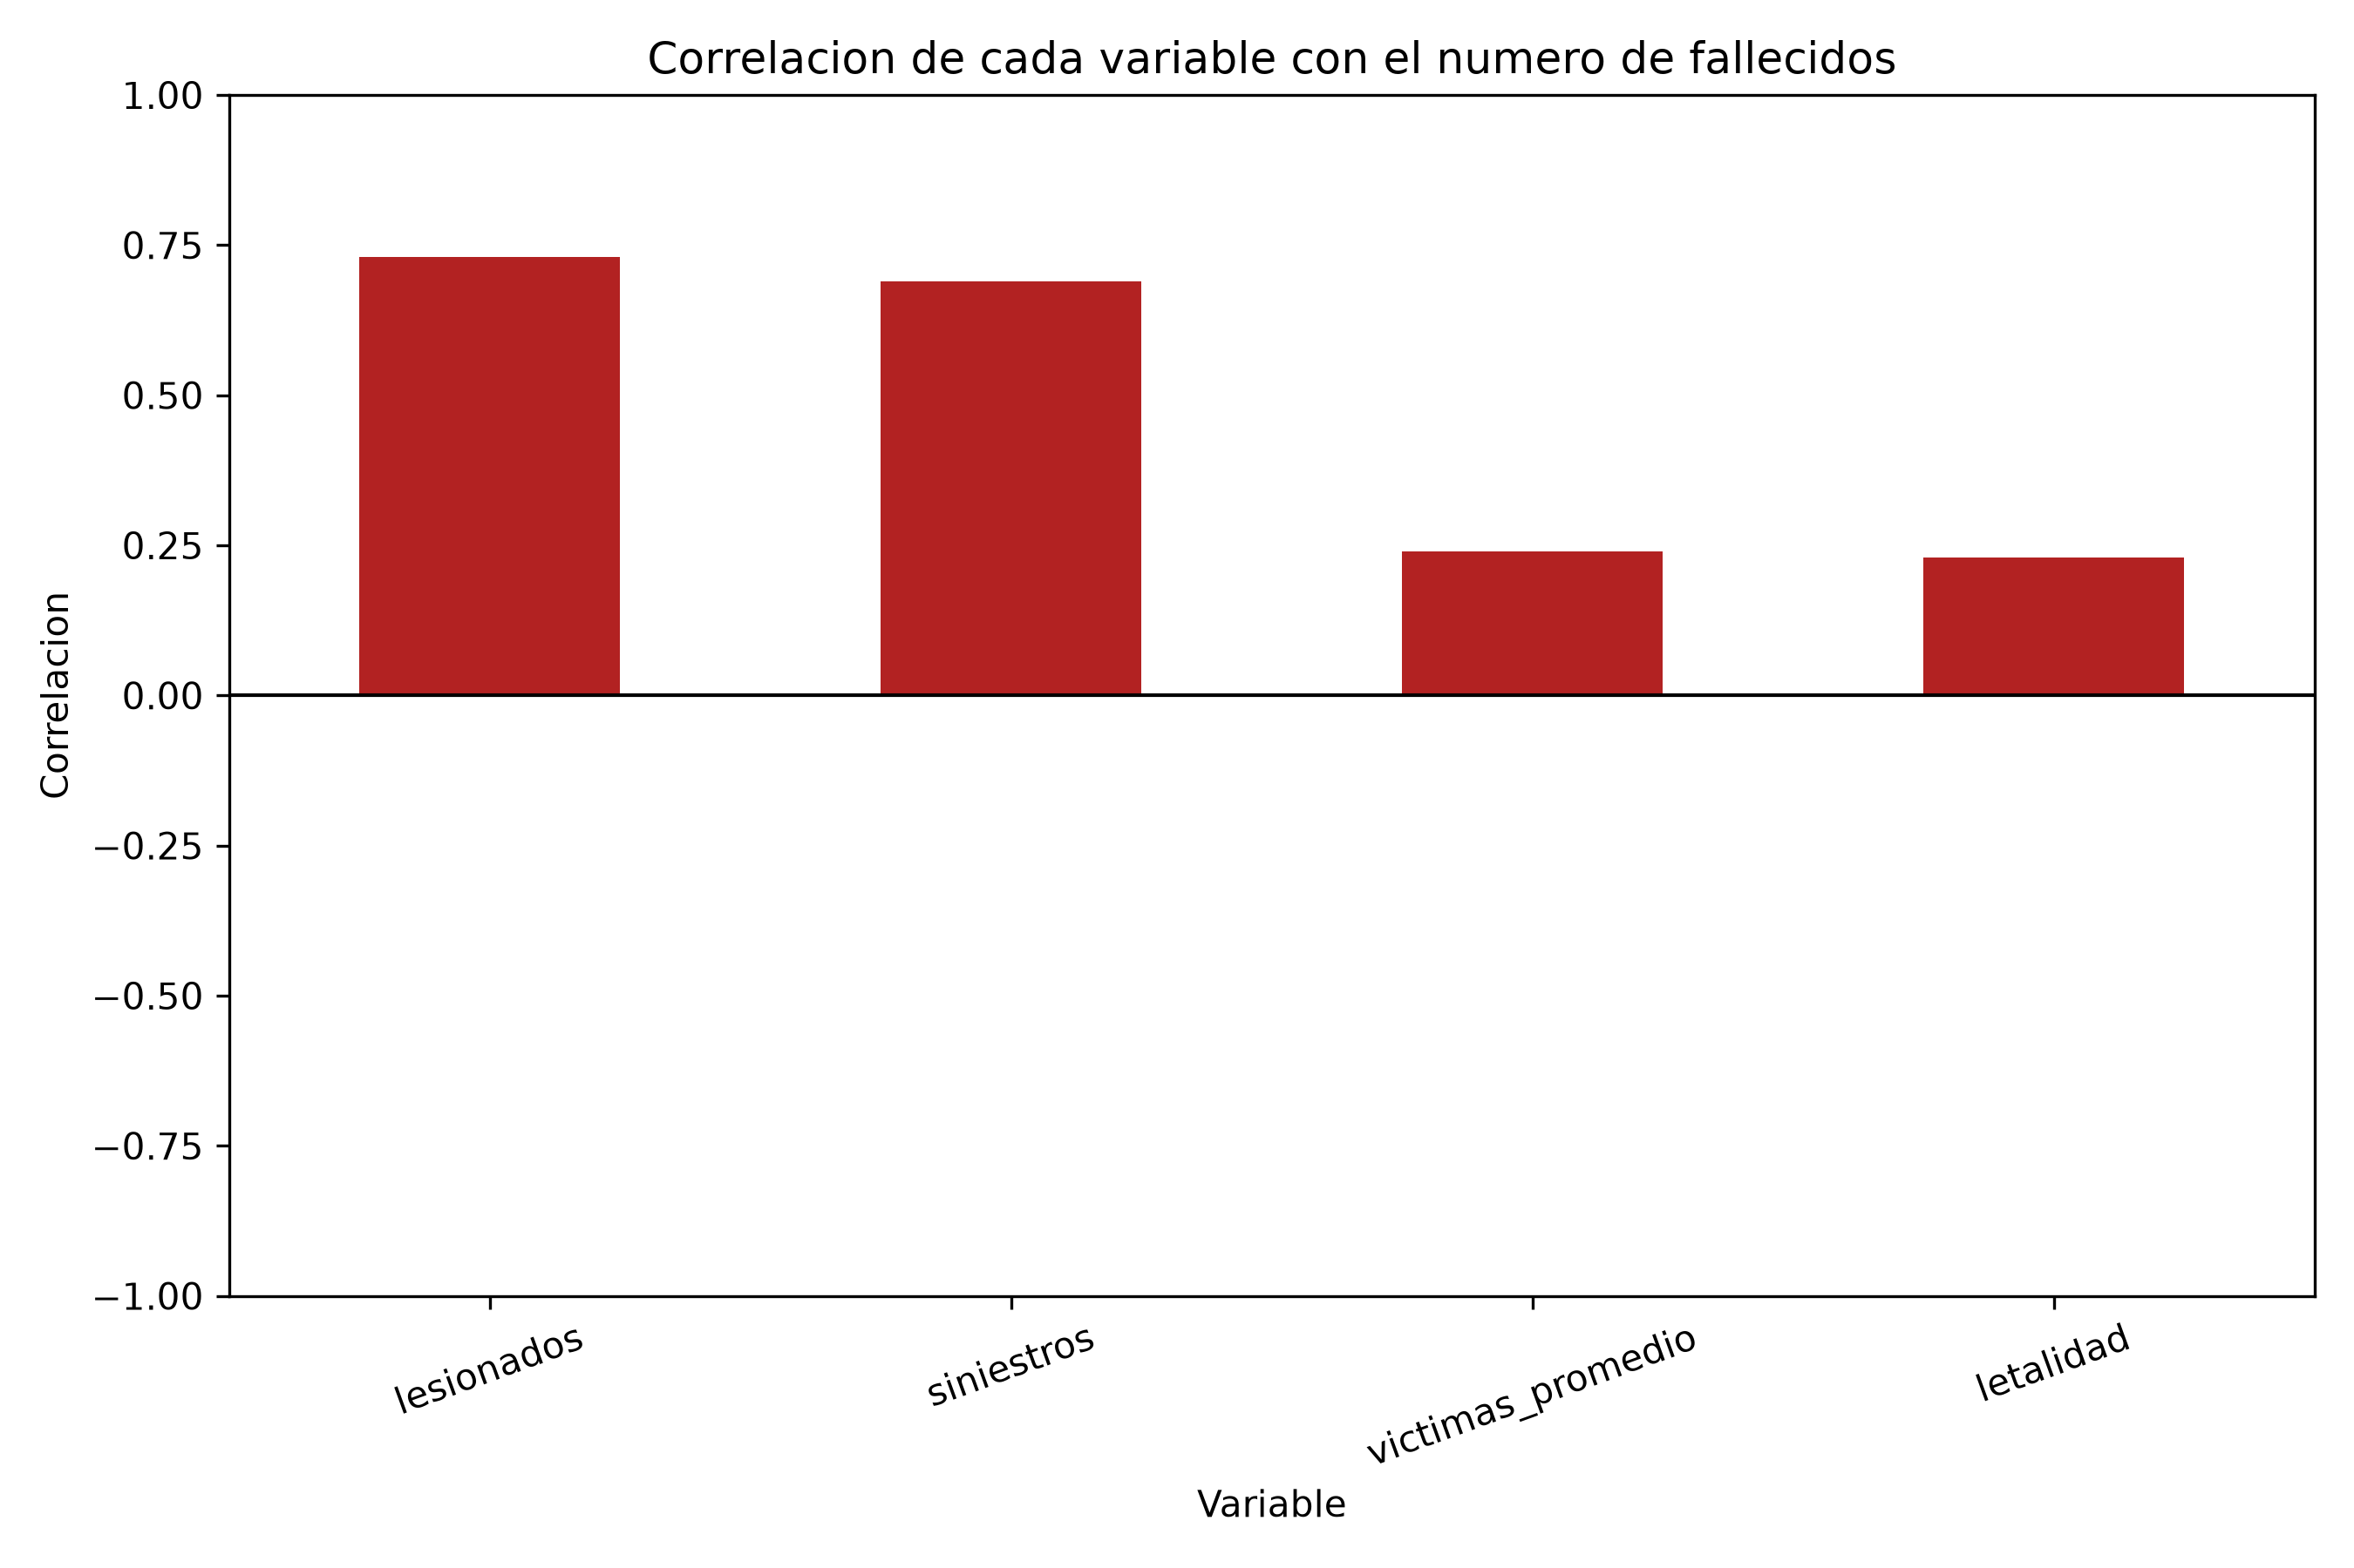
04 · CORRELACIONES
¿Qué variables se mueven juntas? Lo medimos por parroquia
FIGURA 22
FIGURA 23
Dos grupos de variables
¿Qué explica los fallecidos?
Las de cantidad (siniestros, lesionados, fallecidos) van juntas. Las de gravedad van por otro lado.
Los lesionados (0,73) y los siniestros (0,69). La letalidad, casi nada (0,23).
Lo que concluimos: el número de fallecidos de una parroquia depende más de cuántos siniestros tiene que de qué tan graves son.
Notes:
Por último, las correlaciones, que miden si dos variables se mueven juntas. Van de menos uno a uno. Como cada fila de nuestra base es un solo siniestro, lo calculamos por parroquia, con las 47 que tienen al menos 30 siniestros. En la matriz, el rojo es correlación positiva y el azul negativa. Se ven dos grupos: las variables de cantidad van juntas, y las de gravedad van por su lado. A la derecha, qué se relaciona con los fallecidos: sobre todo los lesionados y los siniestros.

Slide 18
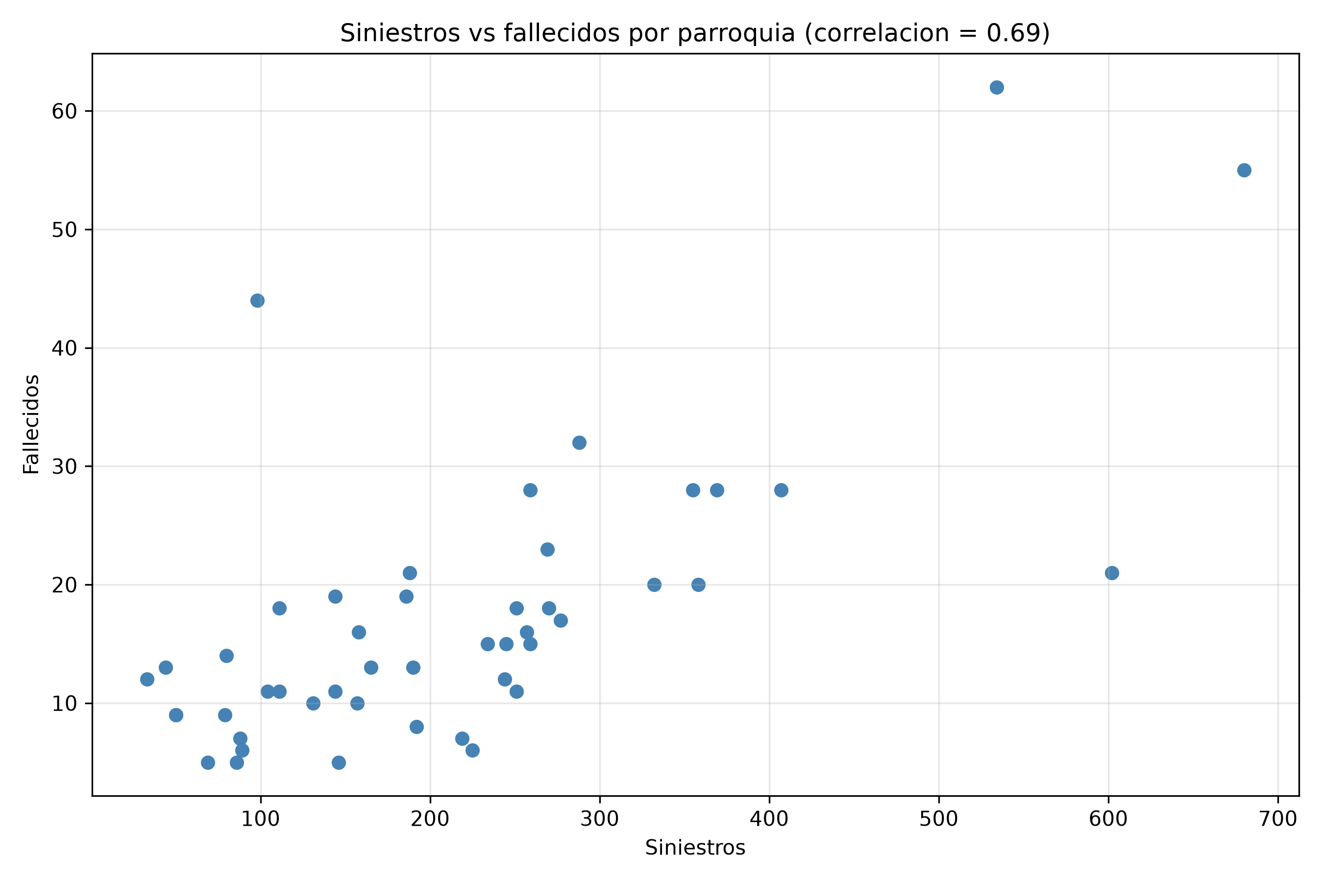
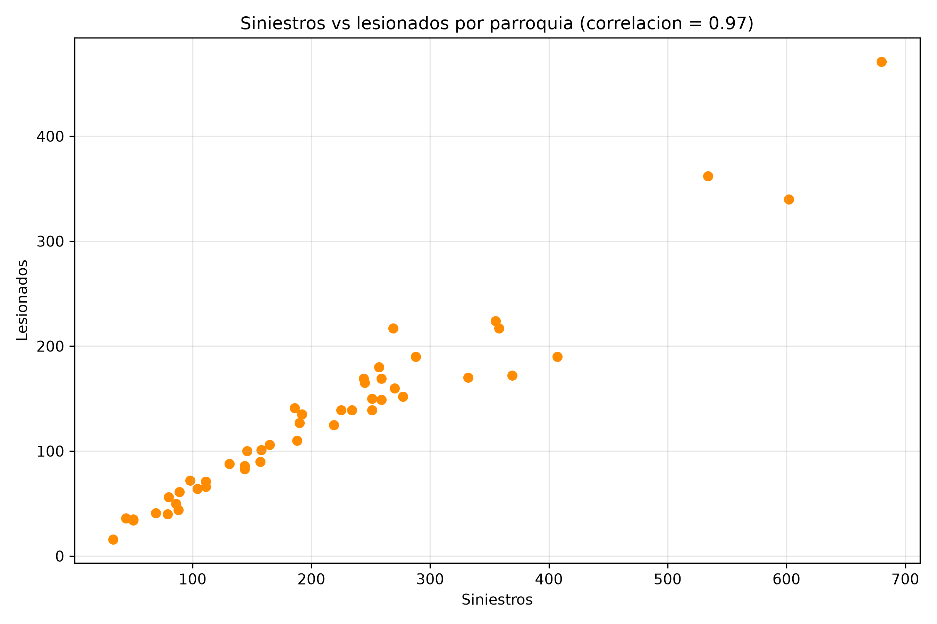
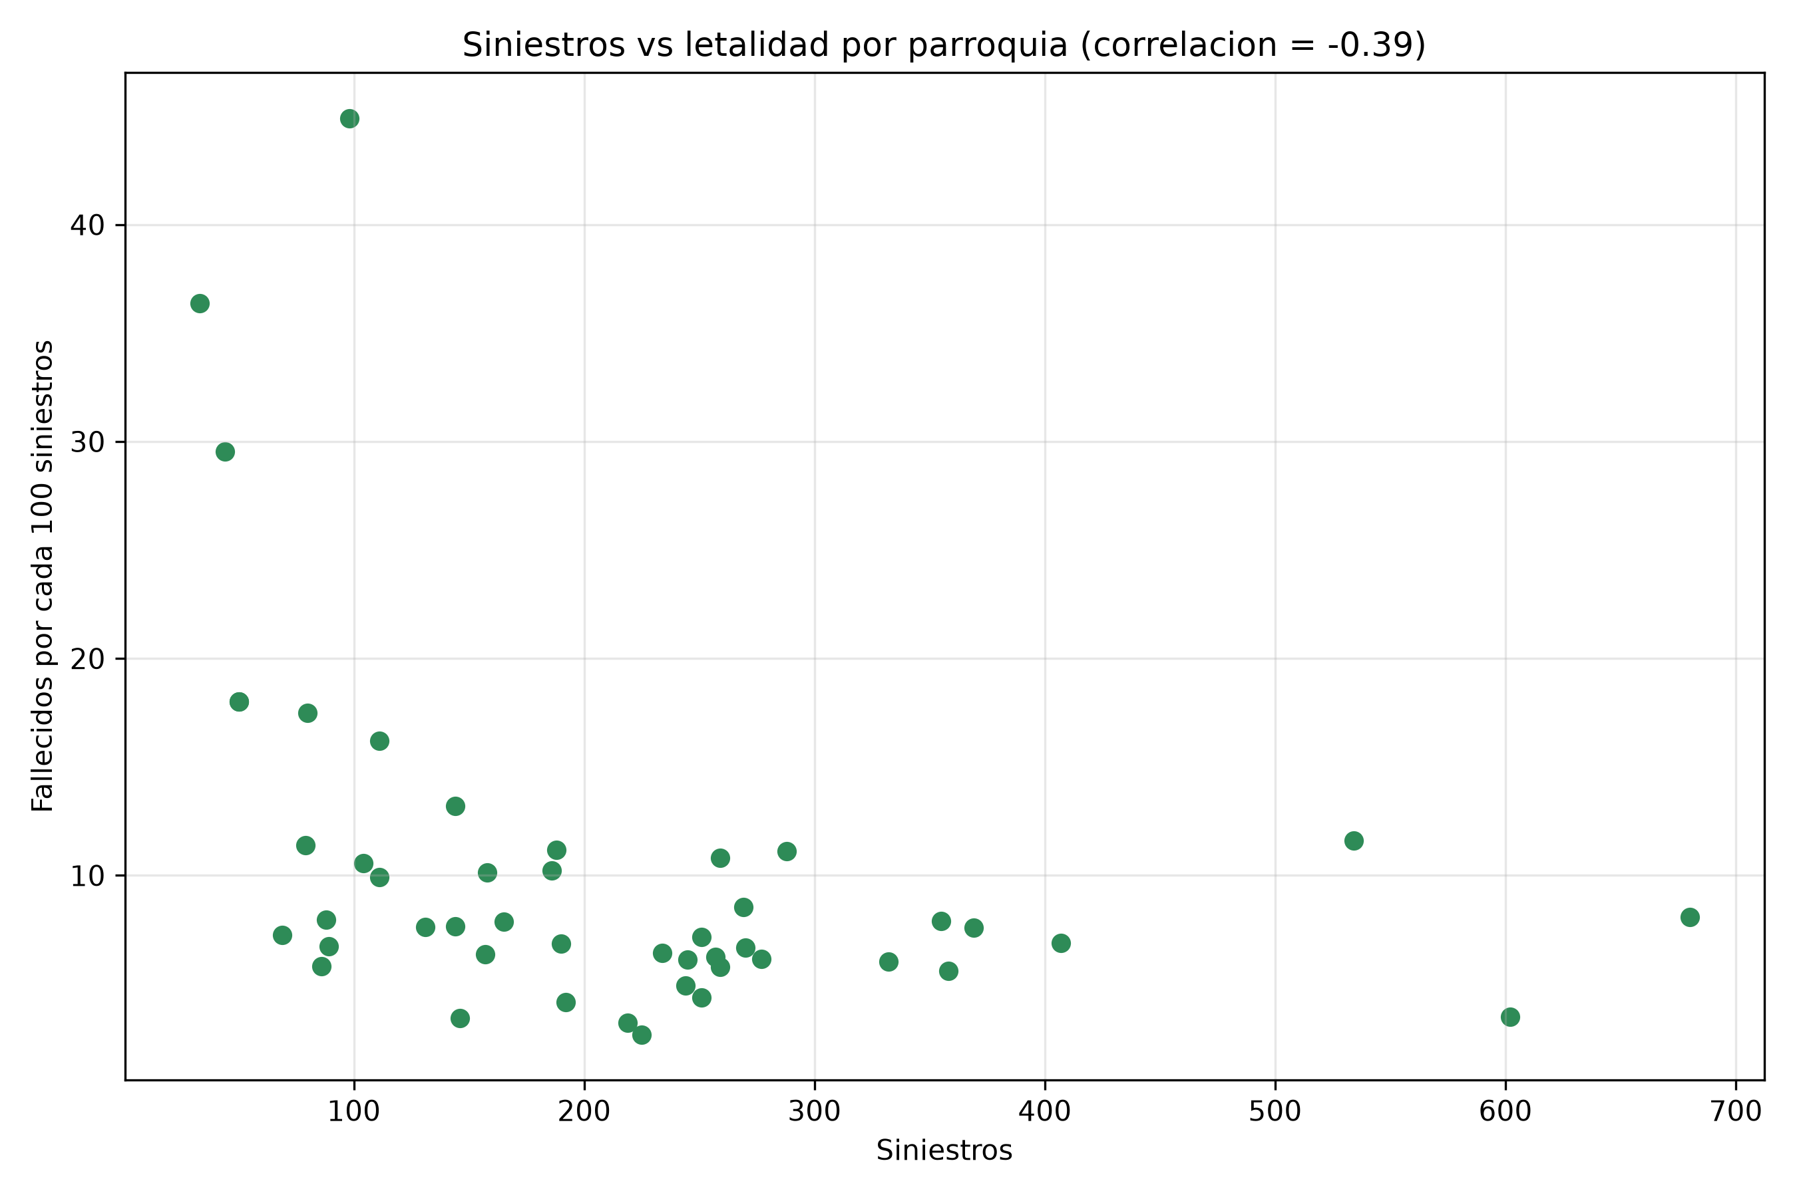
04 · CORRELACIONES
Más siniestros, más lesionados… pero menos letalidad
FIGURA 24
FIGURA 25
FIGURA 26
0,69 · fuerte
0,97 · muy fuerte
−0,39 · negativa
Más siniestros, más fallecidos, aunque algunas parroquias se salen de la línea.
Casi una línea recta: donde hay más siniestros hay más lesionados.
Las parroquias con menos siniestros son las que tienen la letalidad más alta.
Lo que concluimos: cantidad y gravedad son dos problemas distintos. Y correlación no significa causa.
Notes:
En estos tres gráficos cada punto es una parroquia. El del centro es casi una línea recta: 0,97, donde hay más siniestros hay más lesionados, sin excepción. El de la izquierda, siniestros contra fallecidos, es fuerte pero no perfecto, porque hay parroquias como Pifo que se salen. Y el de la derecha es el más interesante: la correlación es negativa. Los puntos más altos, los de mayor letalidad, están a la izquierda, en las parroquias con pocos siniestros. Esto confirma con un número lo que ya habíamos visto. Y una aclaración: correlación no significa causa; que dos cosas se muevan juntas no prueba que una provoque la otra.

Slide 19






05 · SÍNTESIS DE HALLAZGOS
Seis conclusiones después de analizar 44.982 siniestros
1
2
3
Menos siniestros, más mortales
Tienen horario
Tienen lugar
La letalidad pasó de 31 a 85 fallecidos por cada 1.000 siniestros.
07:00 y 19:00, y el sábado. Se repite todos los años.
10 parroquias concentran el 41 %: Quitumbe, Iñaquito y Calderón al frente.
4
5
6
Cantidad no es gravedad
Tienen causa y perfil
Lo más grave
Iñaquito: 602 siniestros y letalidad 3,5. Pifo: 98 siniestros y 44 fallecidos.
El conductor: imprudencia, velocidad y alcohol. Hombres de 20 a 34 años.
La madrugada del fin de semana, la zona rural y los atropellos (825 mortales).
En una frase: los siniestros no ocurren al azar. Tienen hora, día, lugar y causa, y por eso se pueden predecir.
Notes:
Después de todo el análisis, estas son nuestras seis conclusiones. Uno: hay menos siniestros pero son más mortales. Dos: tienen horario, las 7 de la mañana, las 7 de la noche y el sábado, y se repite todos los años. Tres: tienen lugar, diez parroquias concentran el 41%. Cuatro, la más importante: cantidad no es gravedad. Iñaquito tiene muchísimos siniestros y casi no muere nadie; Pifo tiene pocos y mueren casi la mitad. Cinco: tienen causa y perfil, el conductor imprudente, joven y hombre. Y seis: lo más grave ocurre en la madrugada del fin de semana, en la zona rural y en los atropellos. En una frase: los siniestros no ocurren al azar, y por eso se pueden predecir.

Slide 20



LO QUE SIGUE
Con estos hallazgos construimos el modelo
Modelado
Zonas críticas y nivel de riesgo por parroquia, día y hora
Evaluación
Entrenar con 2024–2025 y probar con 2026
Dashboard
Mapa y escenarios, validado en la Av. Simón Bolívar
Gracias. ¿Preguntas?
Maximiliano Parra · Jonathan Larraga · Ariel Pilliza
Notes:
Con estos hallazgos ya sabemos qué variables importan: la hora, el día de la semana, la parroquia y la zona. Lo que sigue es construir el modelo que estime el nivel de riesgo, evaluarlo entrenando con 2024 y 2025 y probándolo con 2026, y mostrarlo en un dashboard con mapa, validado con la Avenida Simón Bolívar. Muchas gracias. ¿Tienen alguna pregunta?

